Slide 1
Sant’Ambrogio di Torino Documentazione fotografica

Slide 2
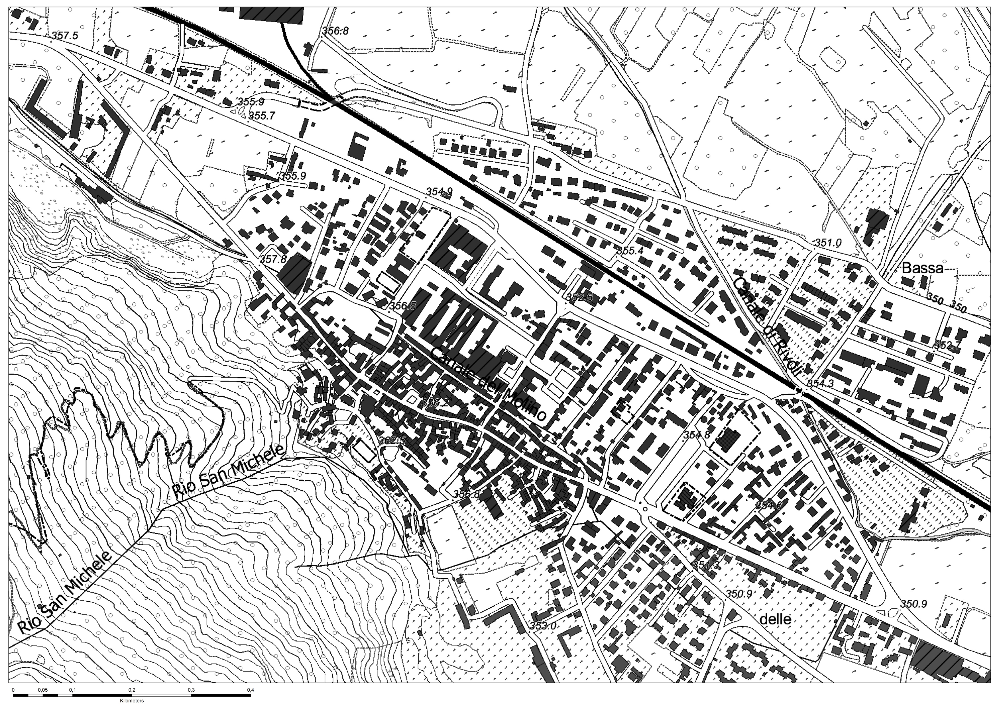
25
24
26
22
23
21
20
1
19
4
18
16
2
15
3
17
12
14
10
13
9
8
7
5
11
6
Notes:
<numero>

Slide 3
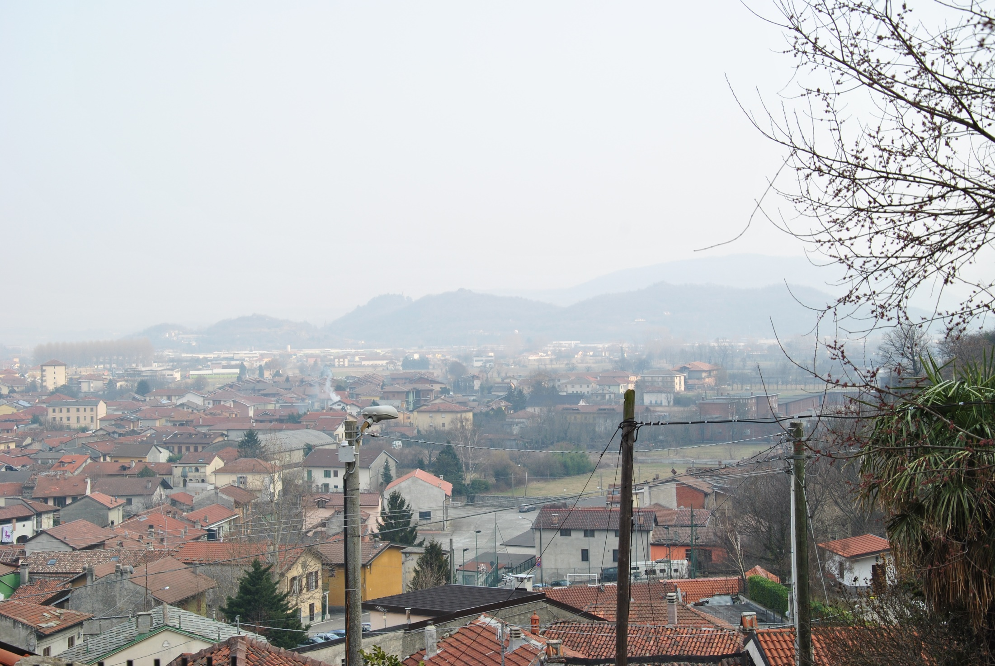
1

Slide 4
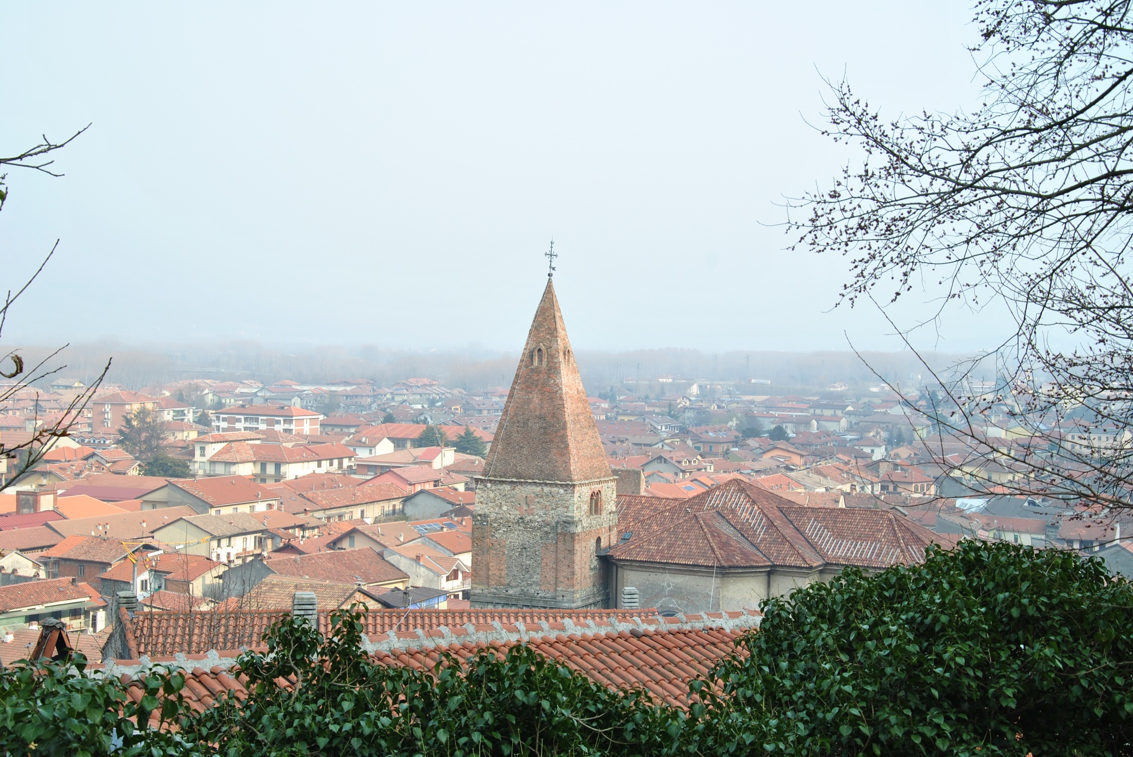
2

Slide 5
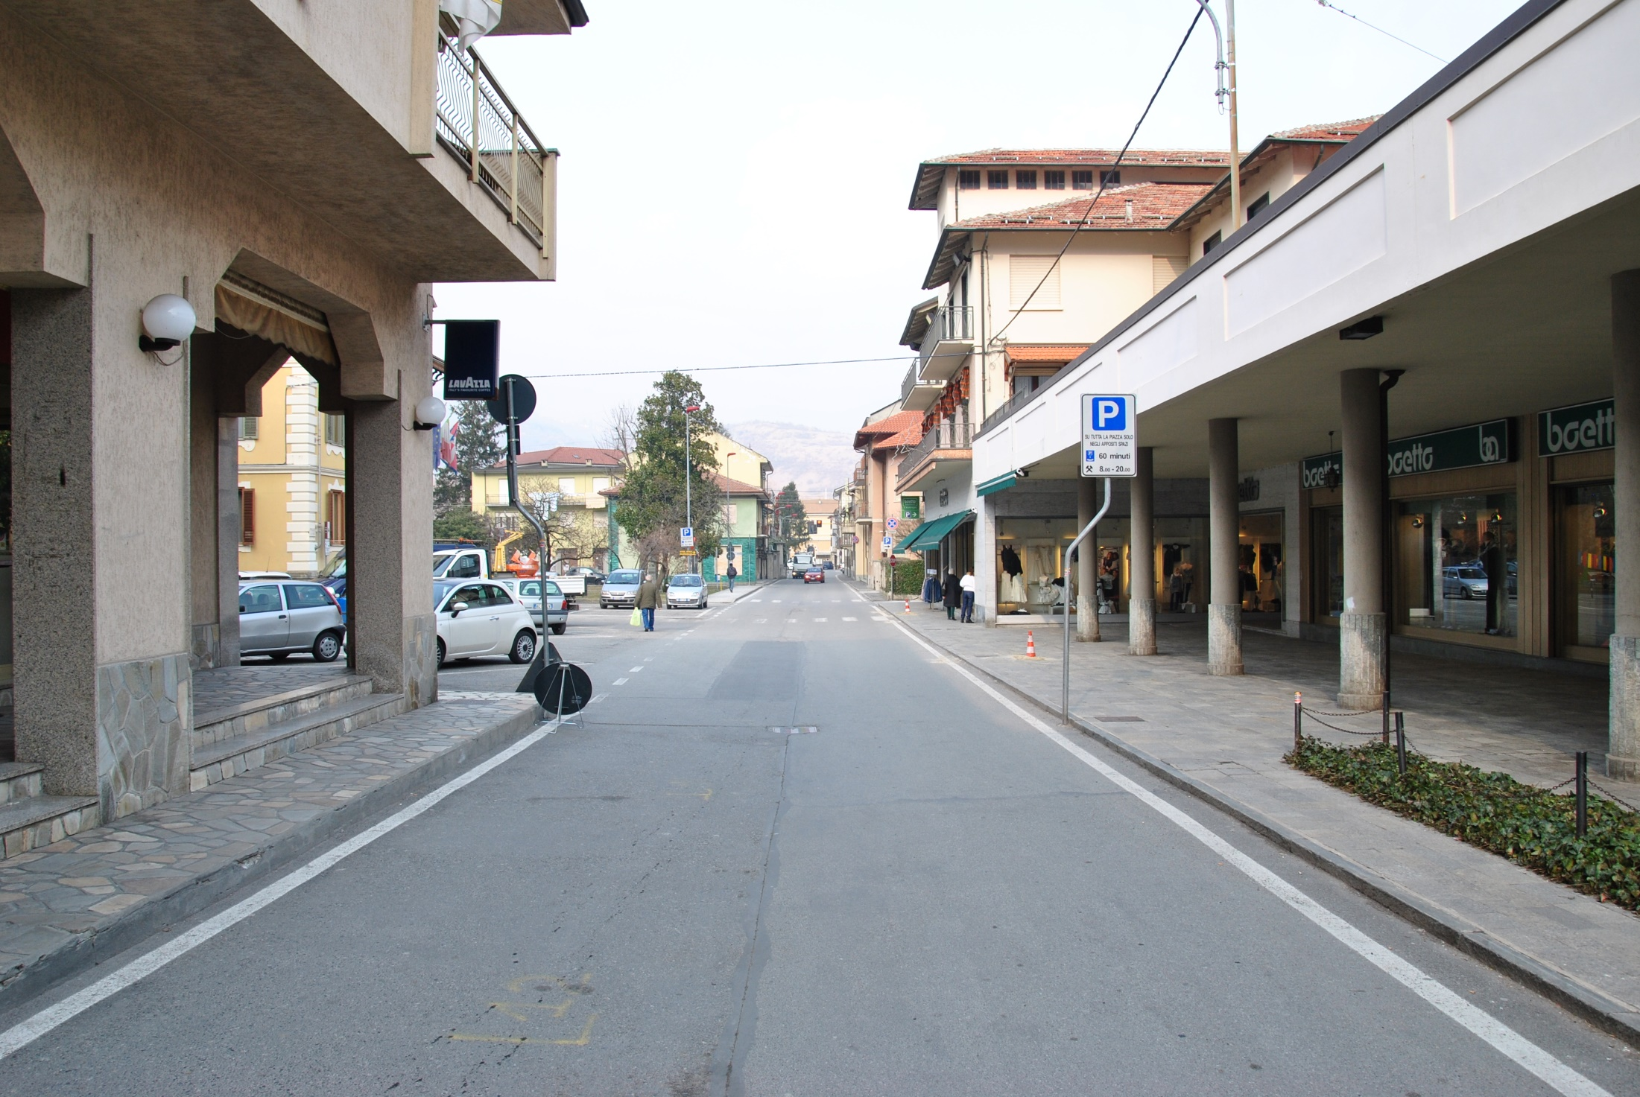
3

Slide 6
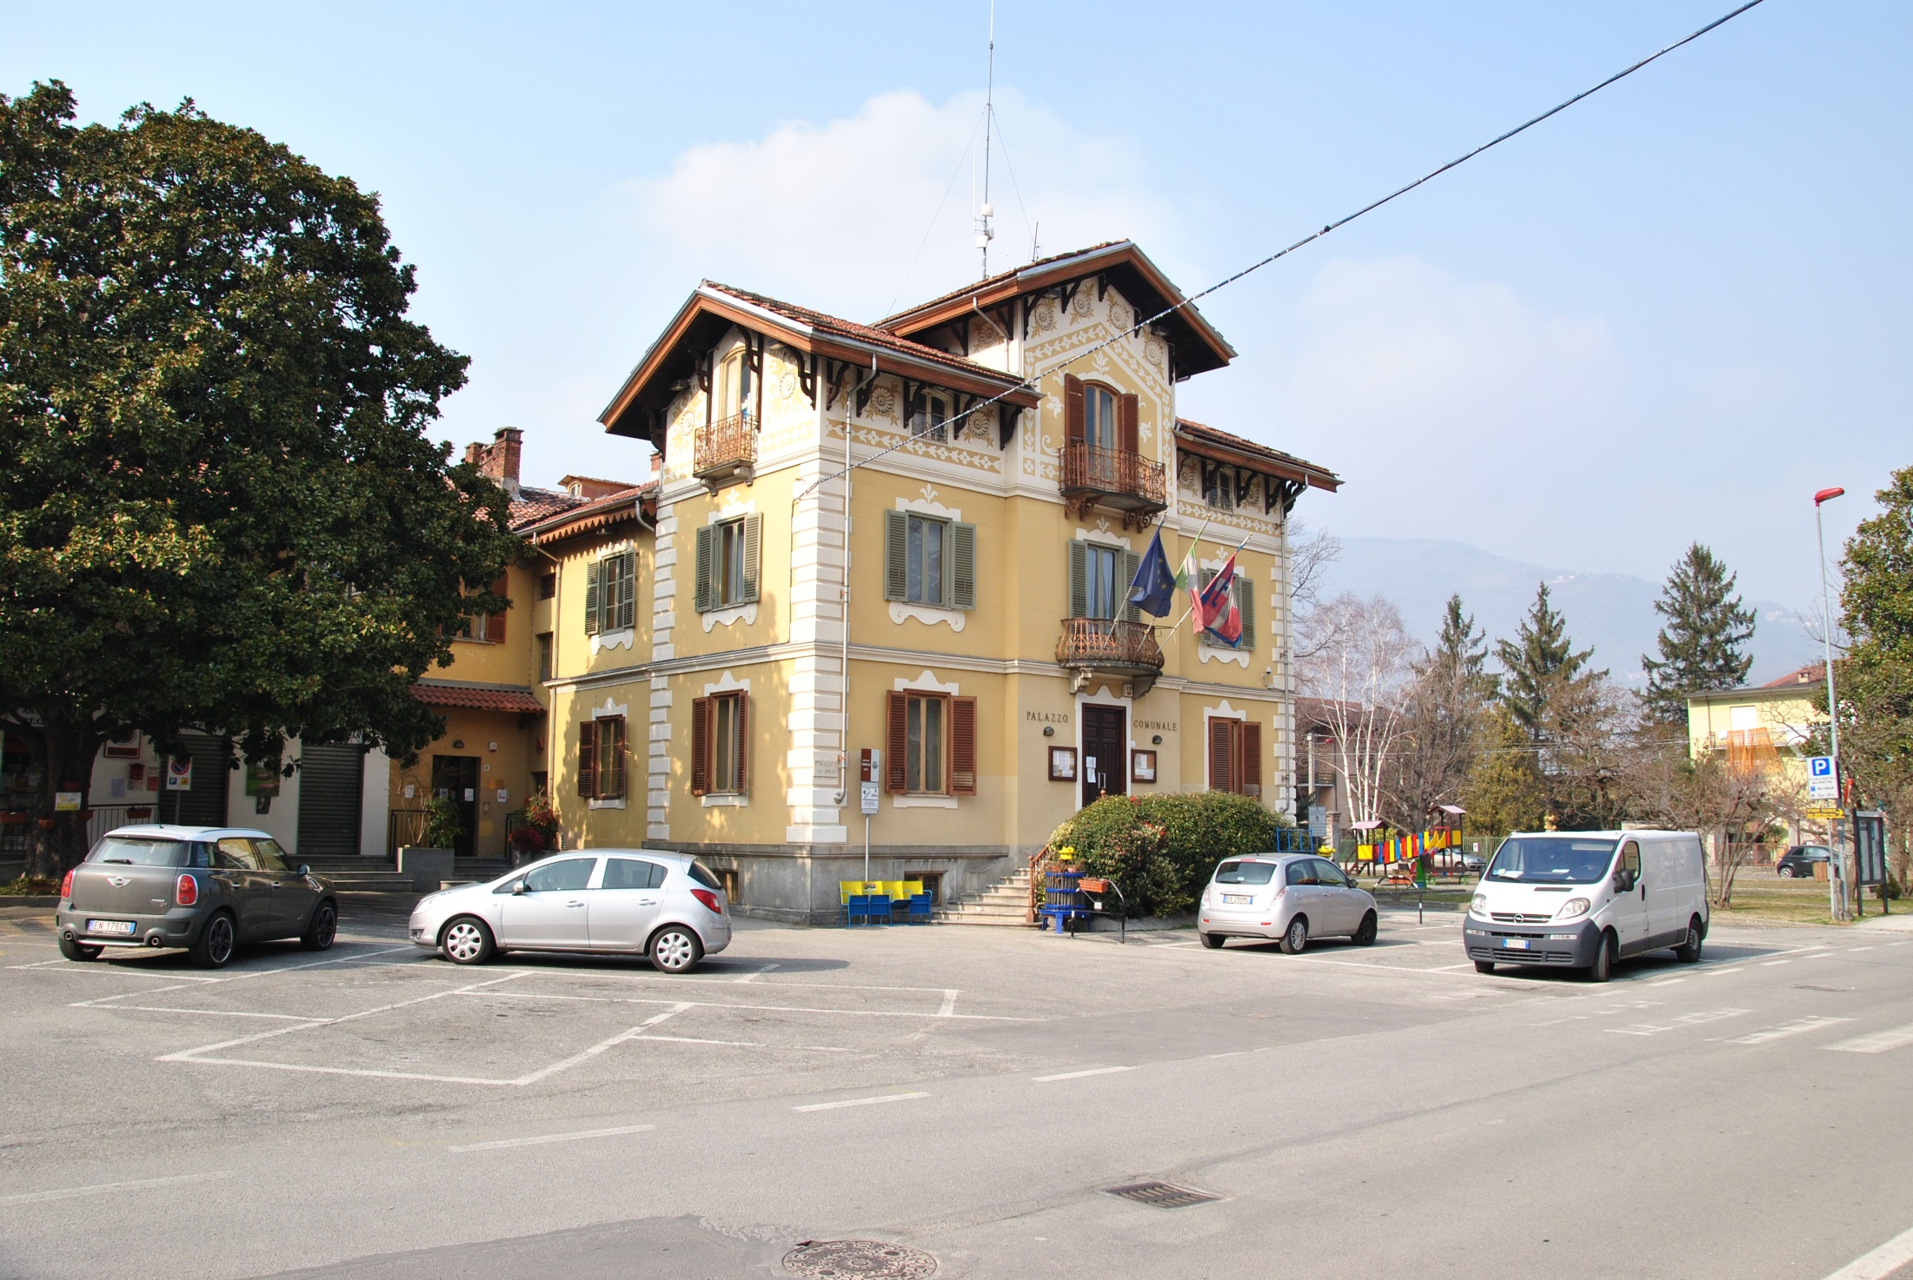
4

Slide 7
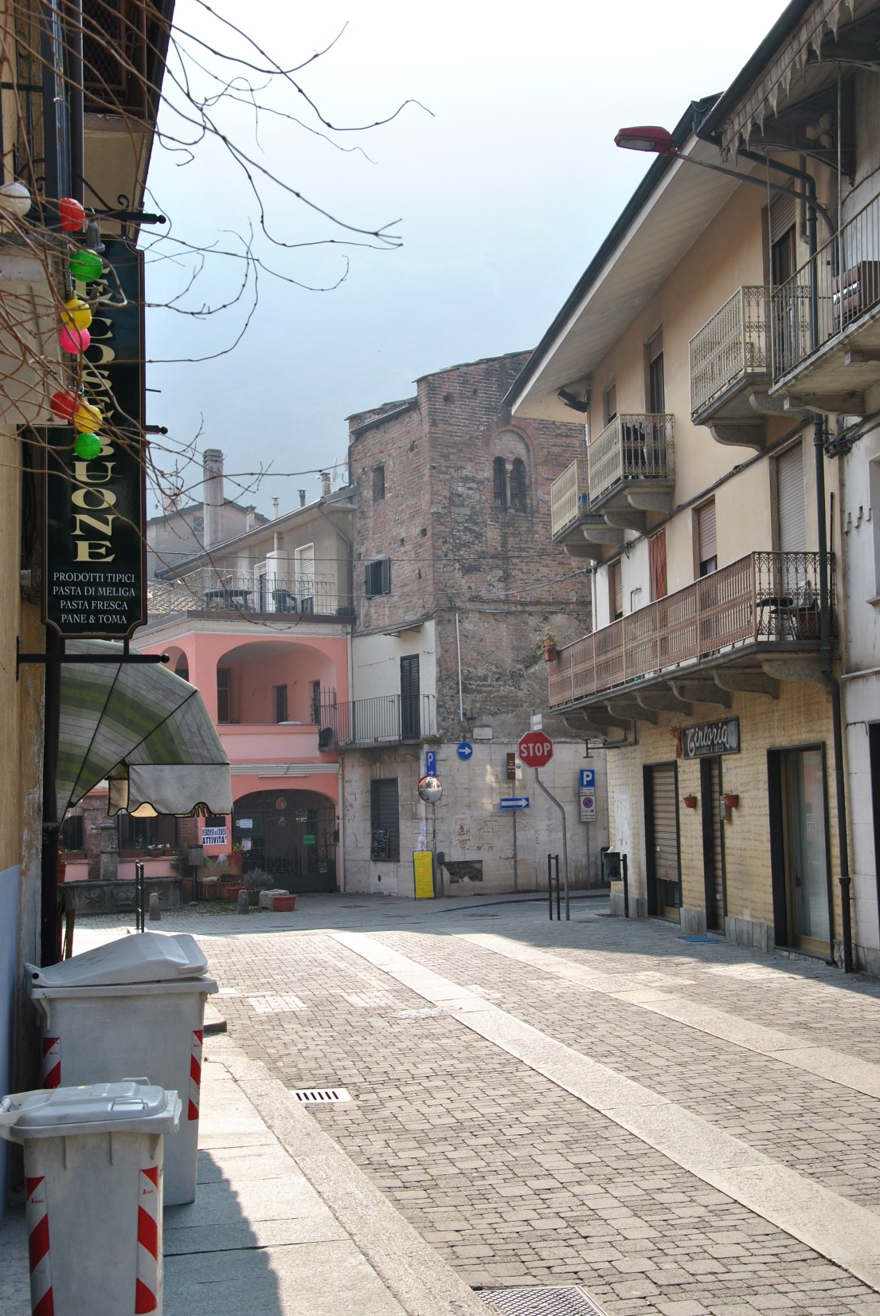
5

Slide 8
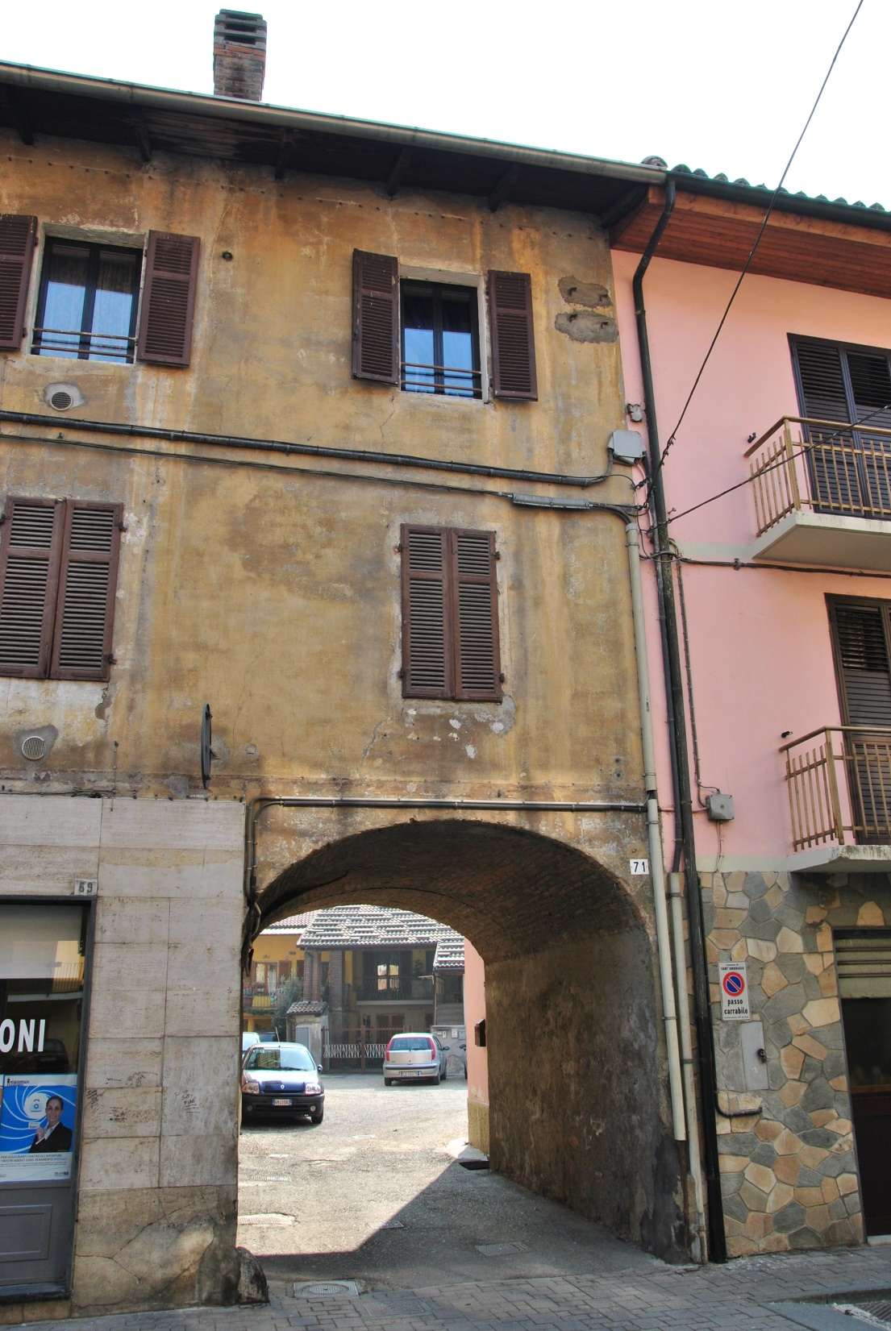
6

Slide 9
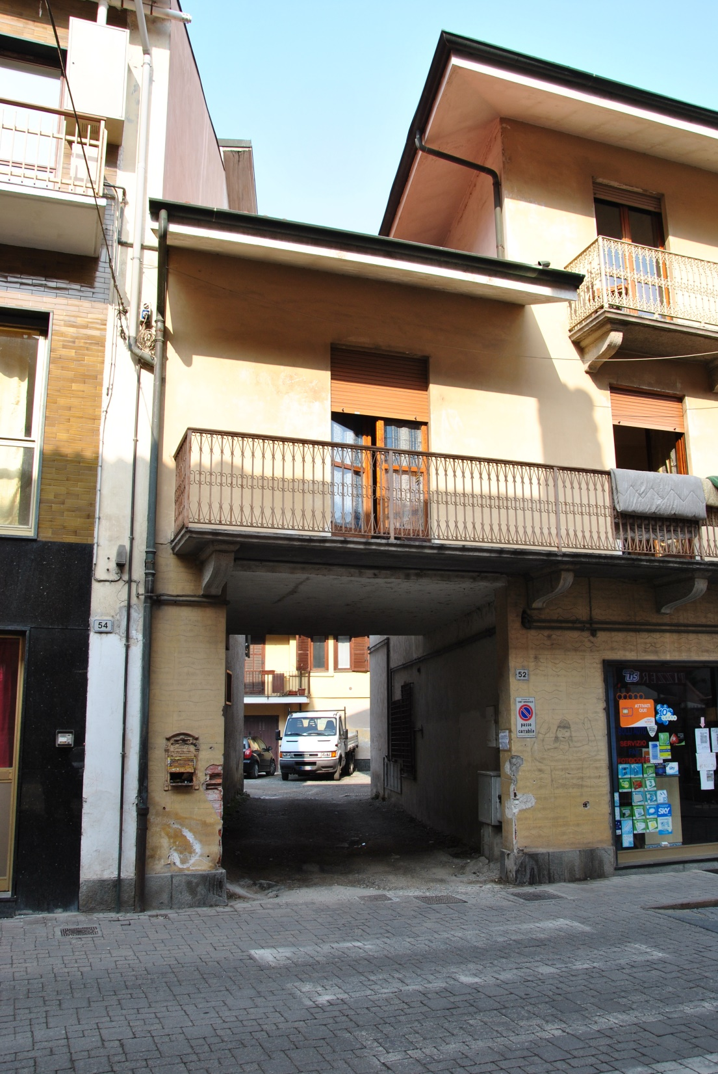
7

Slide 10
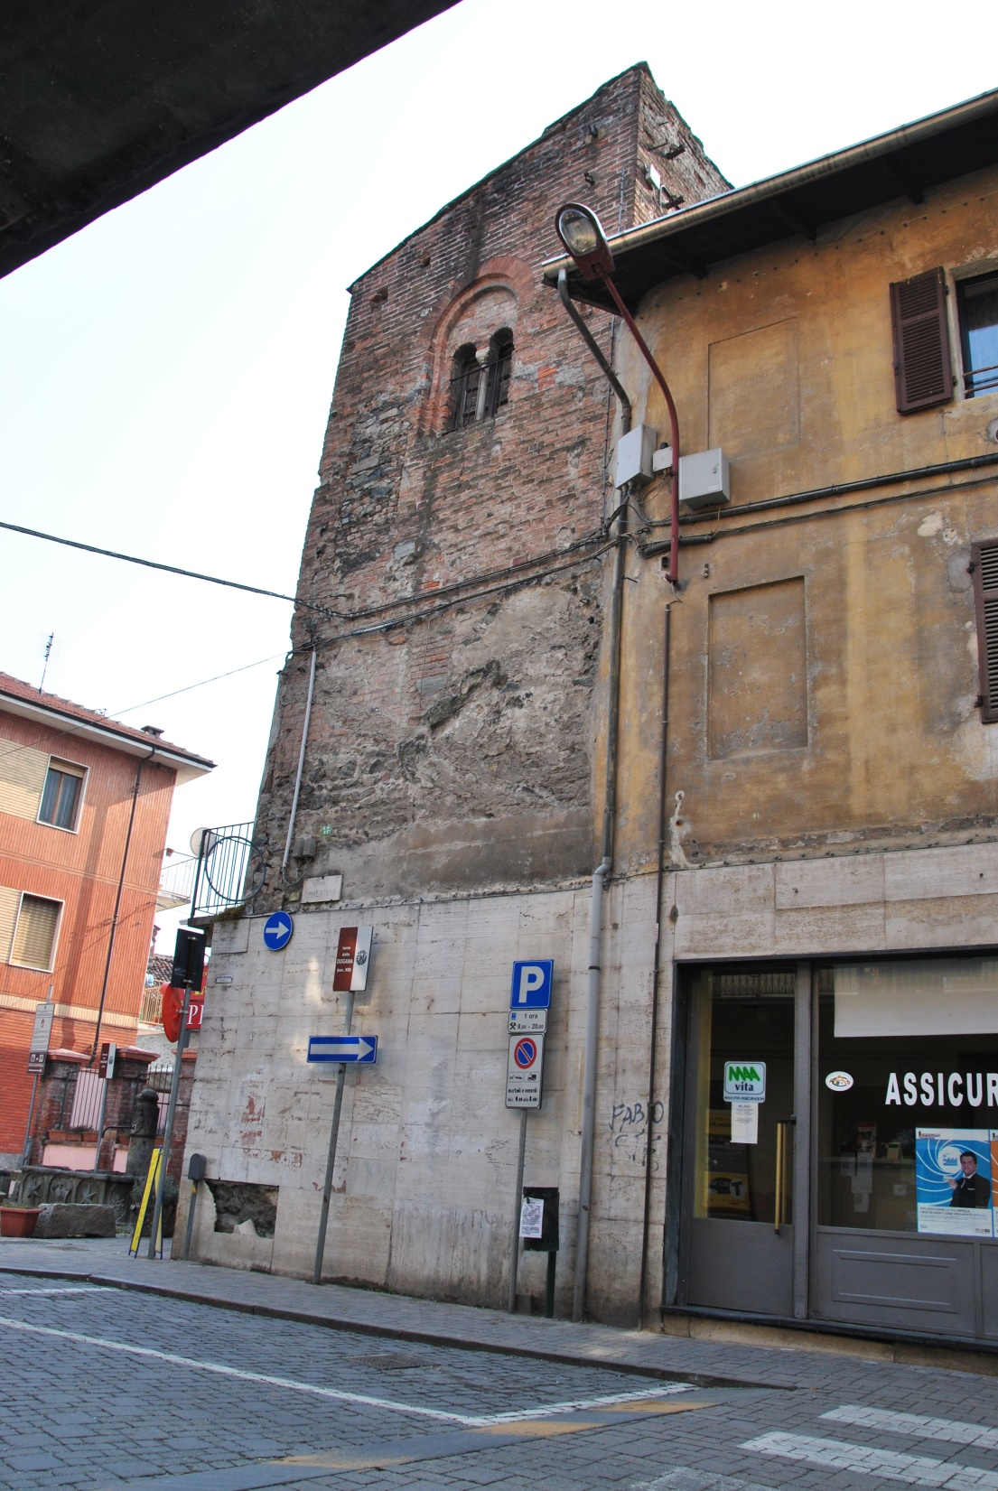
8

Slide 11
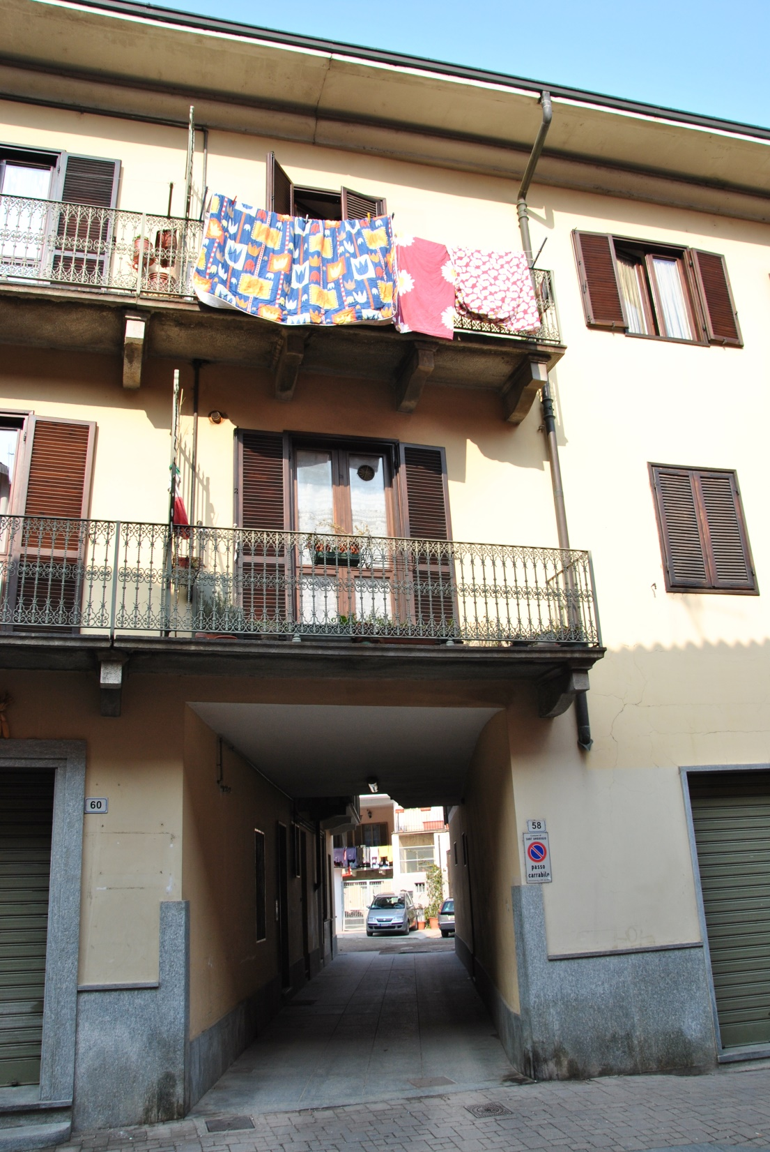
9

Slide 12
10

Slide 13
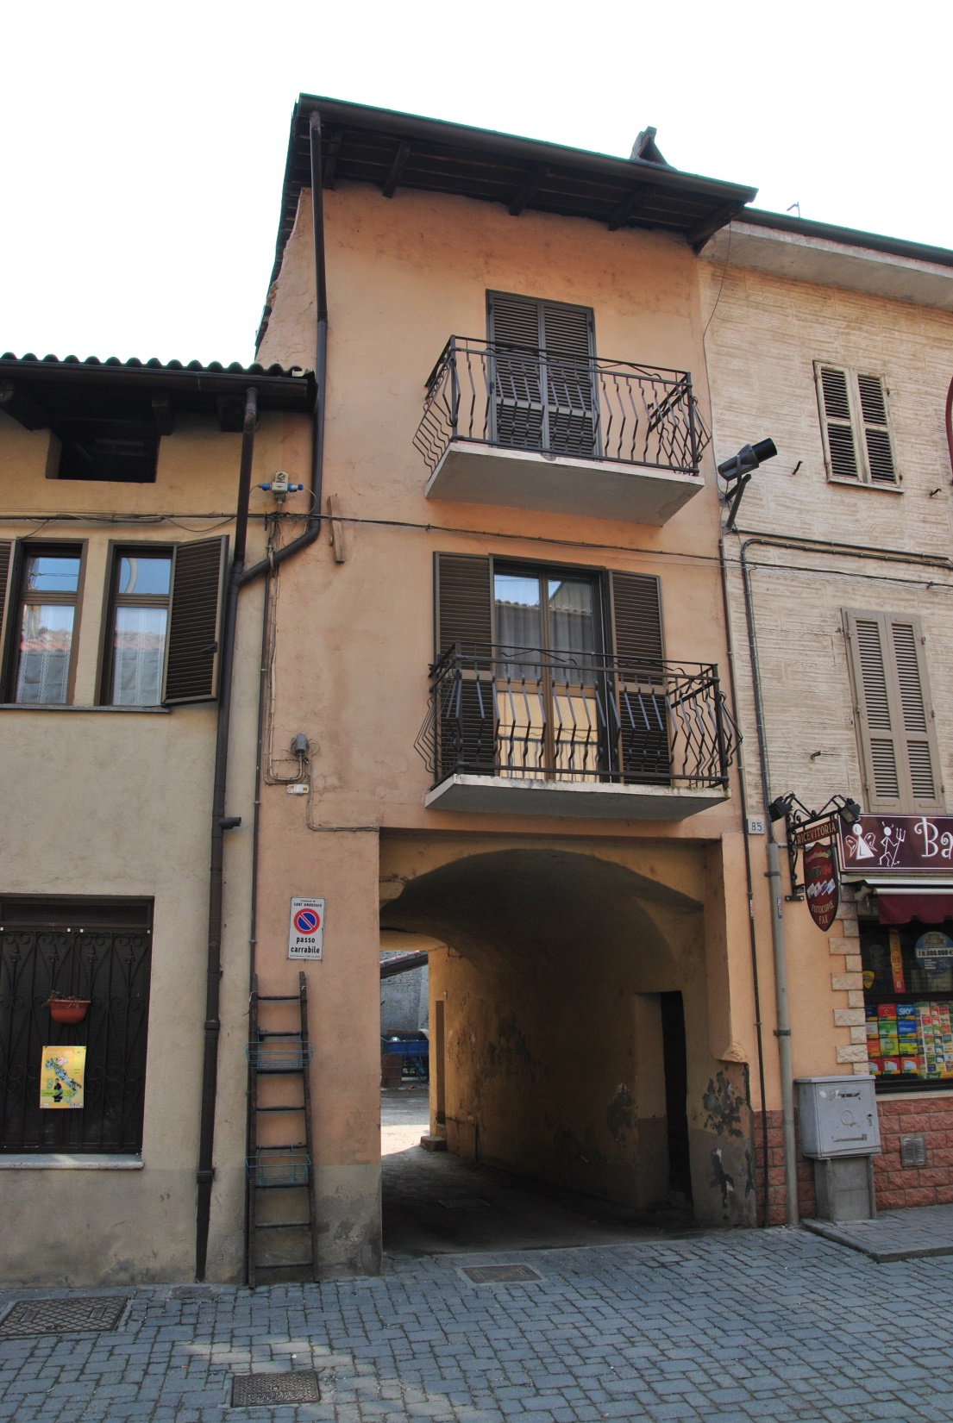
11

Slide 14
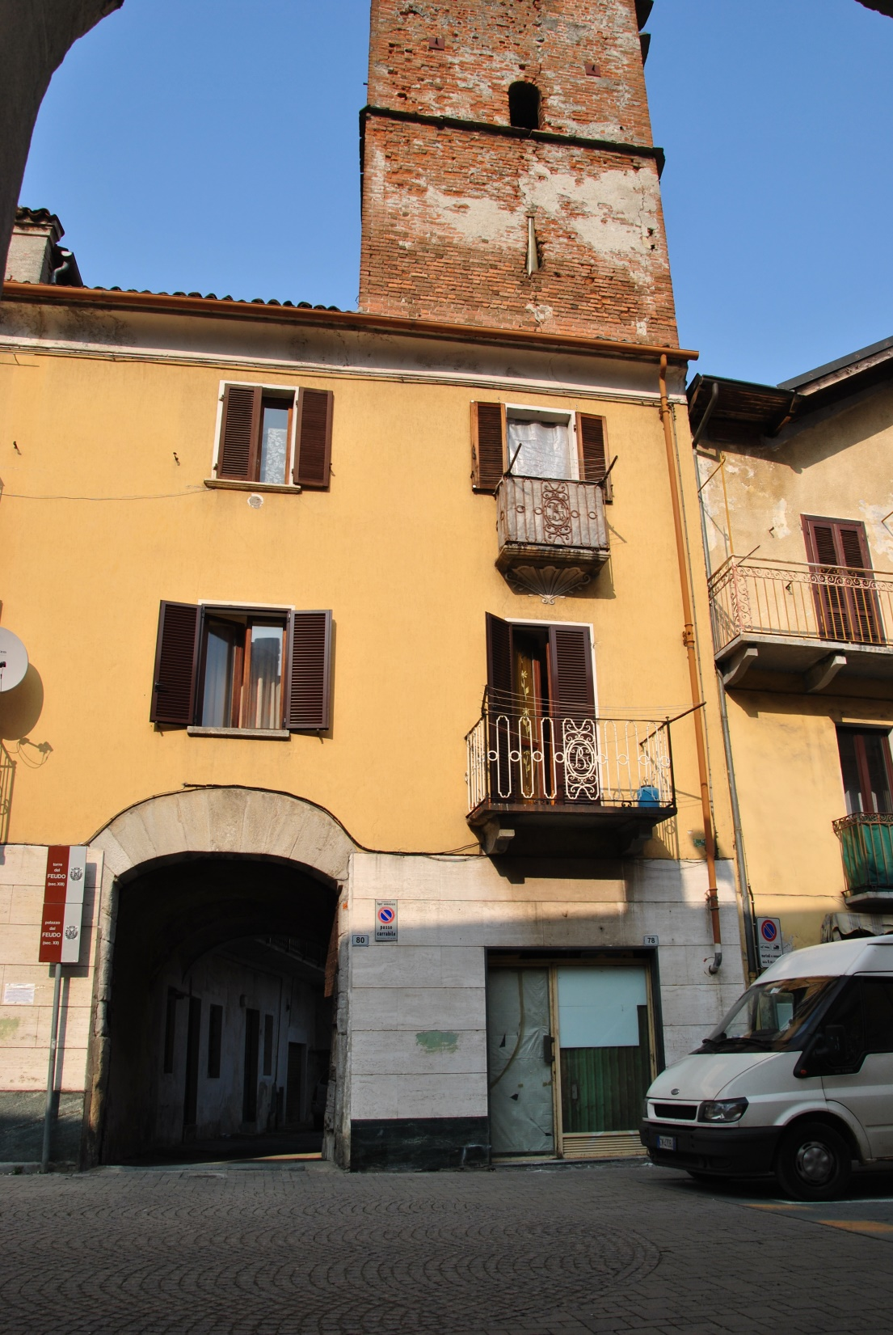
12

Slide 15
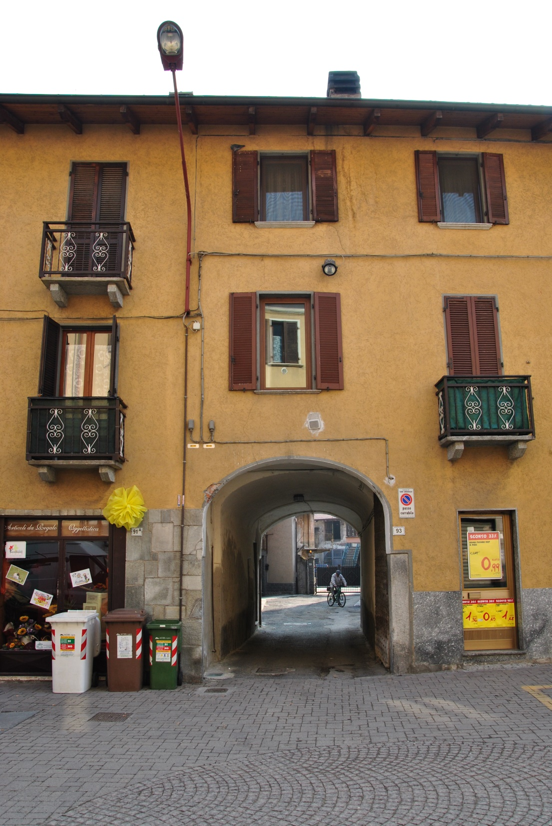
13

Slide 16
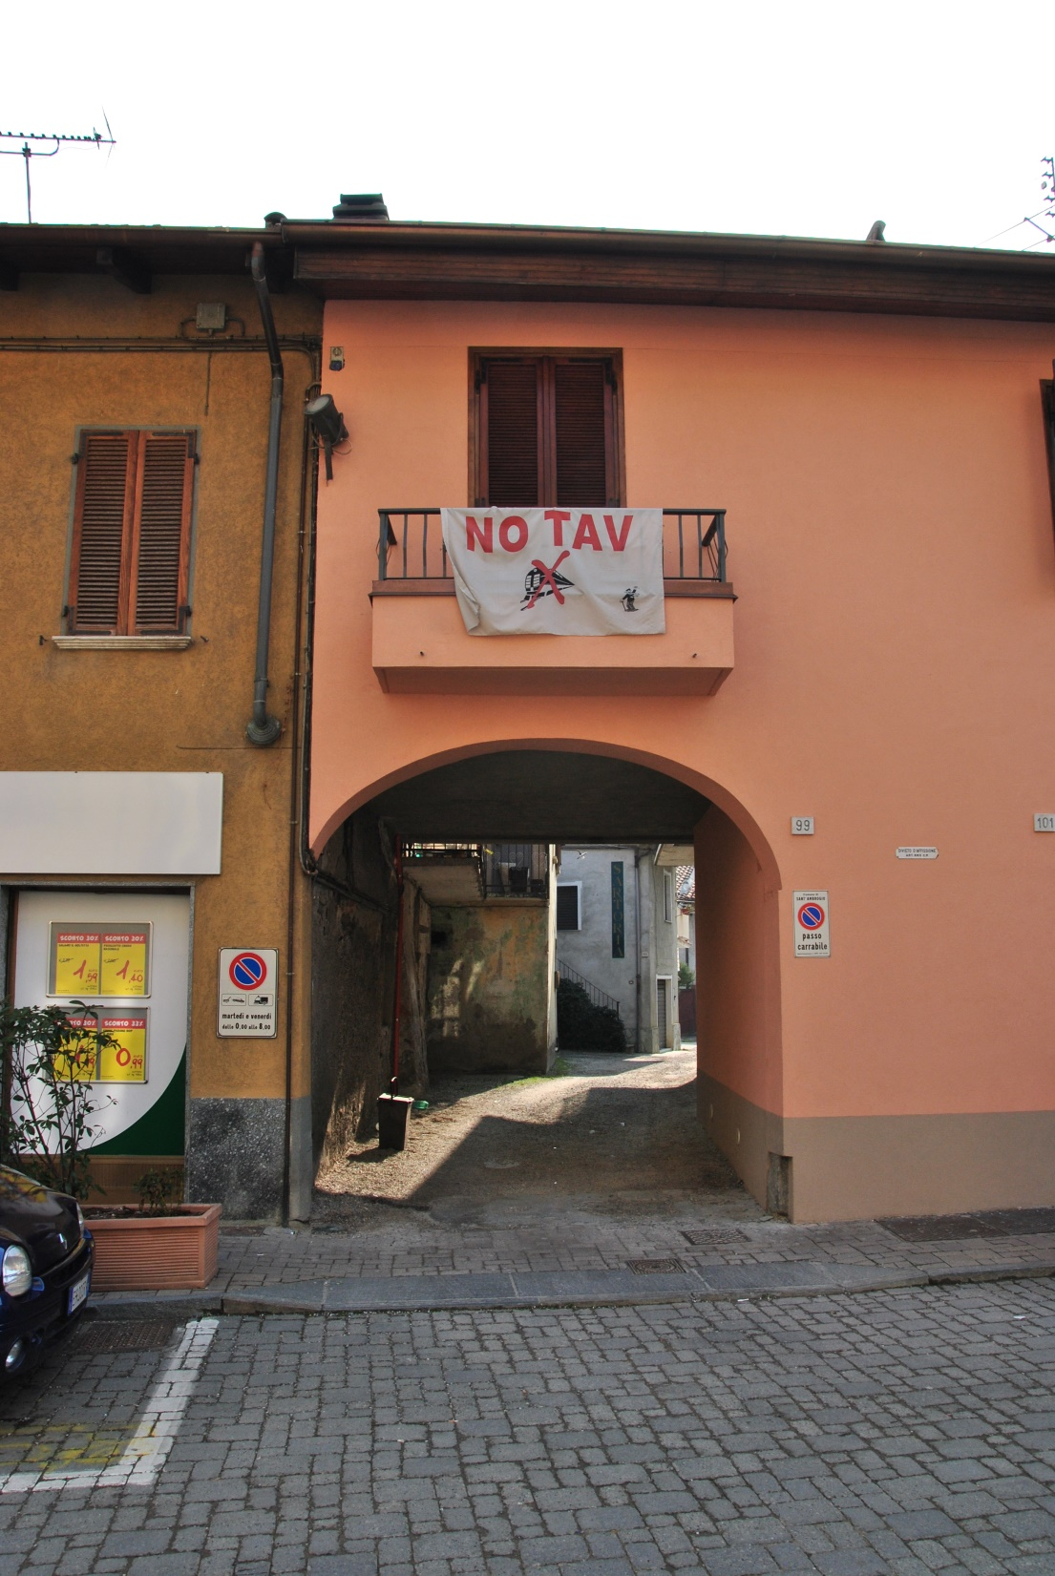
14

Slide 17
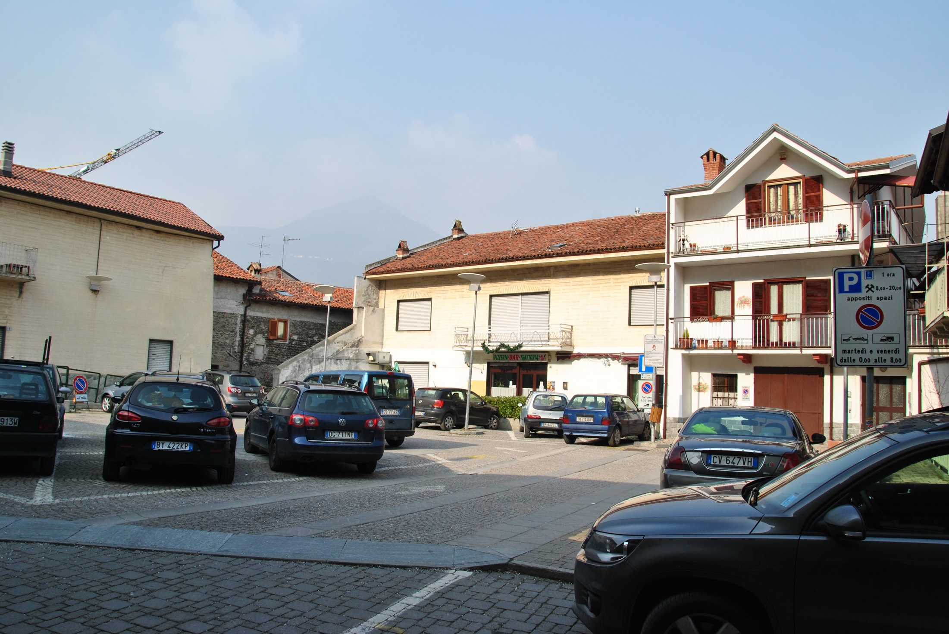
15

Slide 18
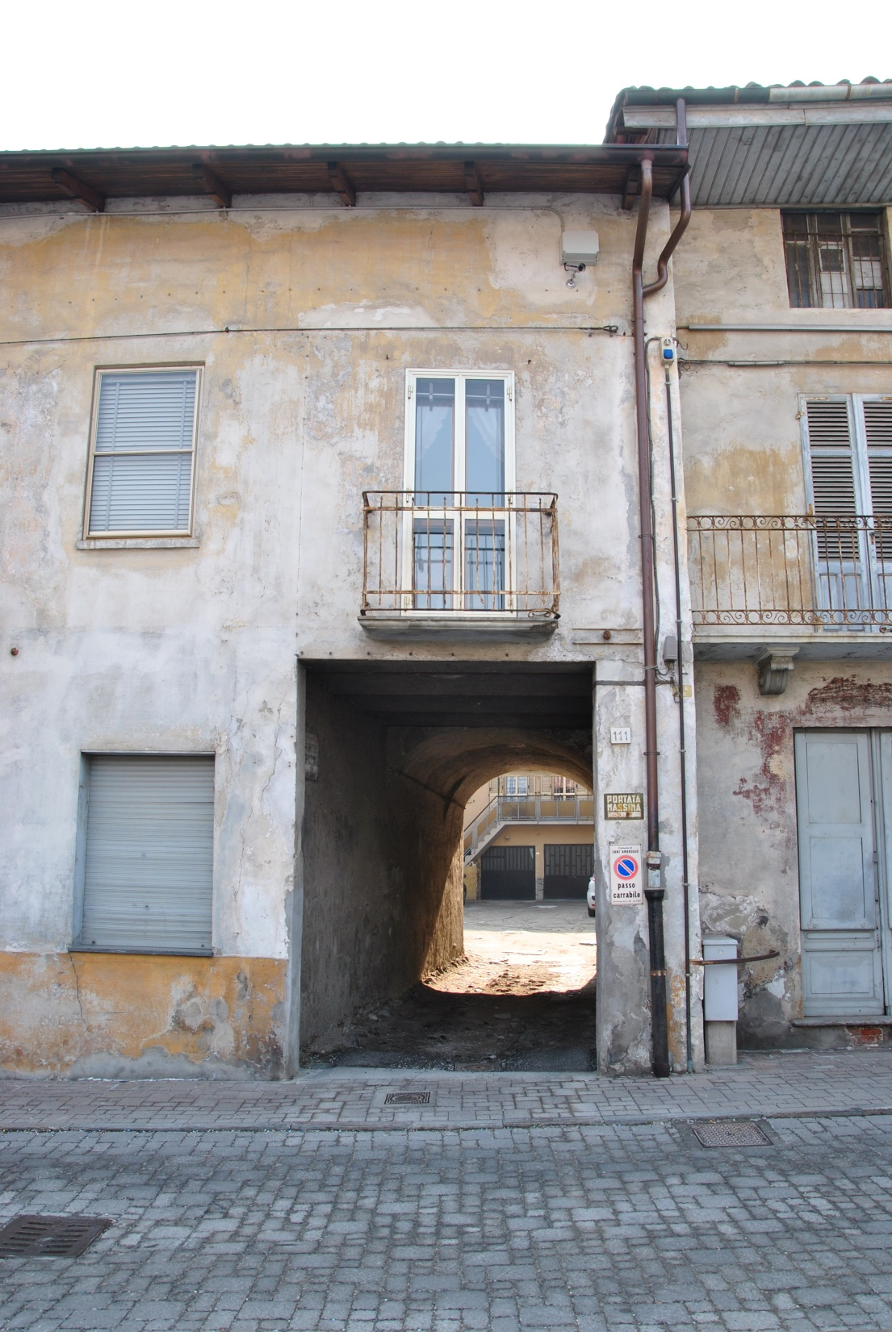
16

Slide 19
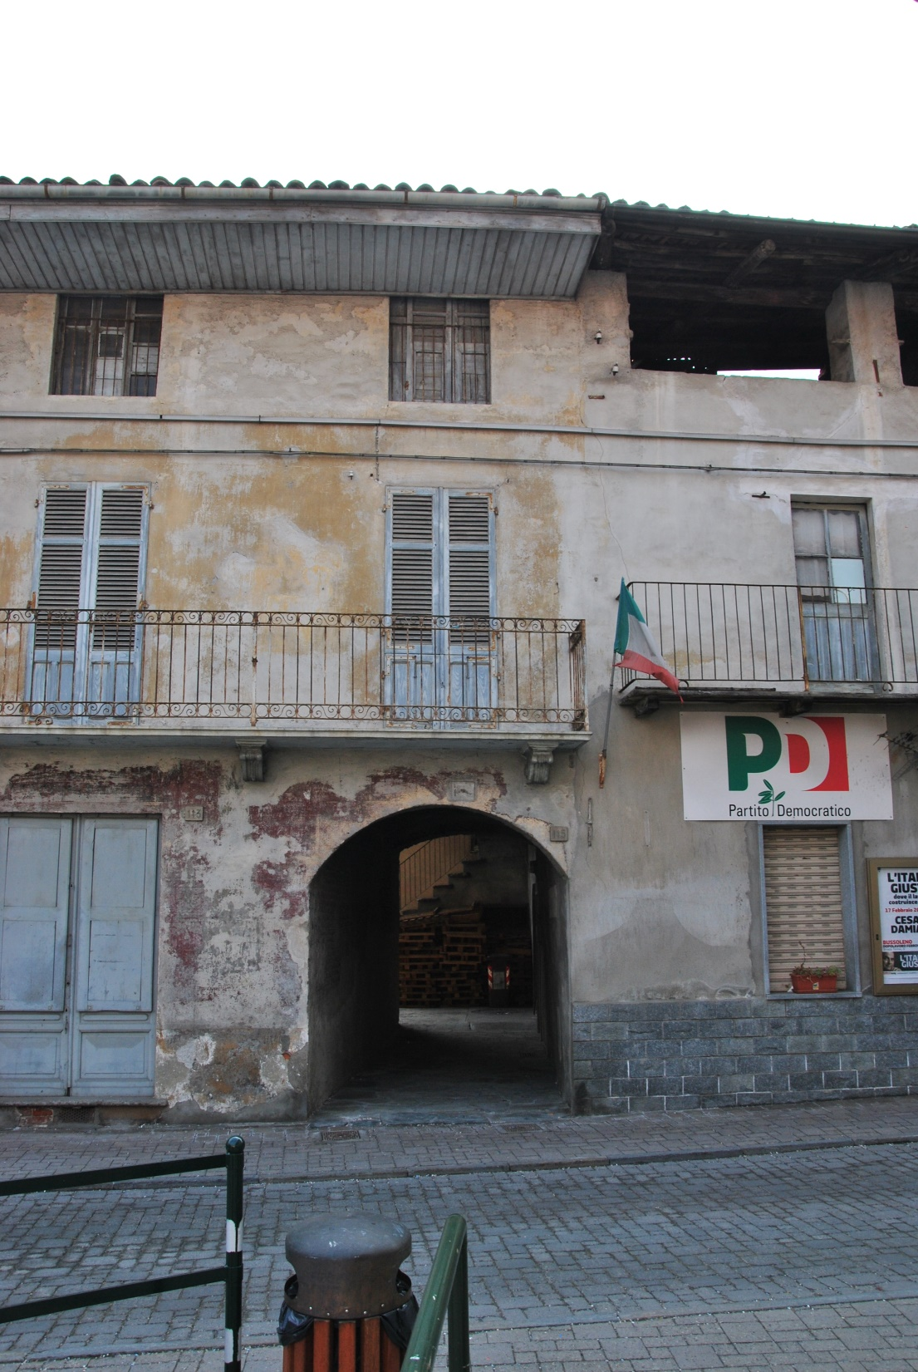
17

Slide 20
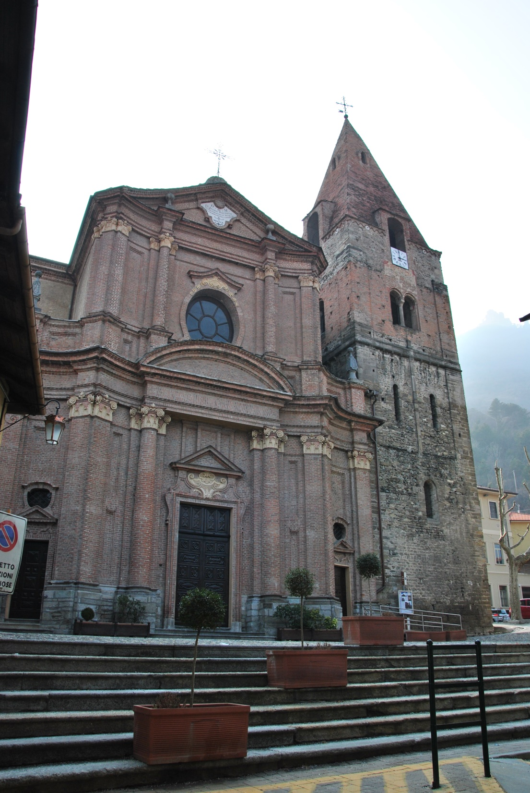
18

Slide 21
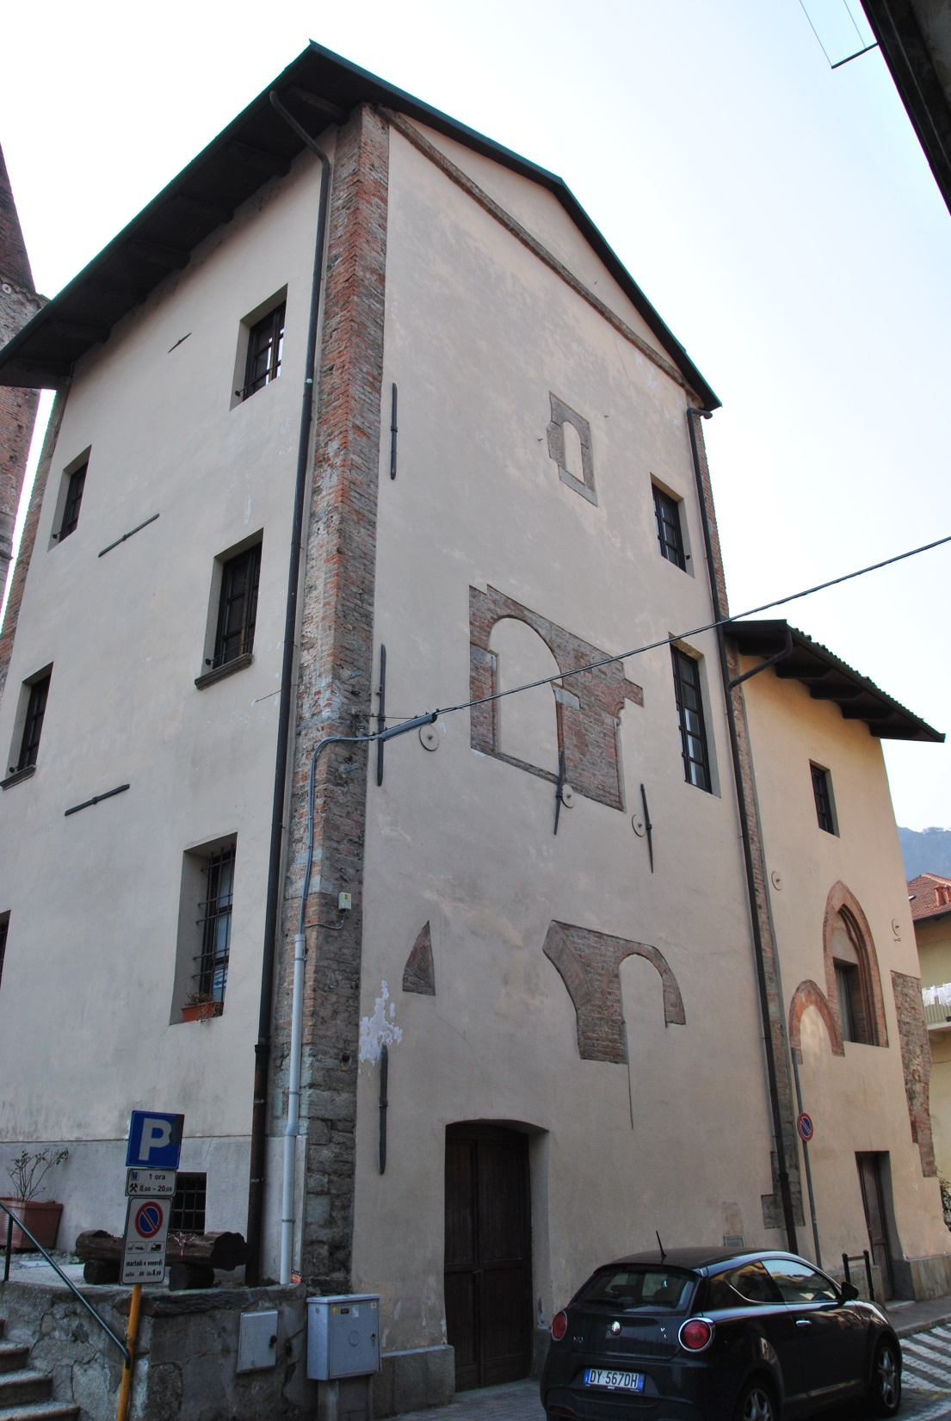
19

Slide 22
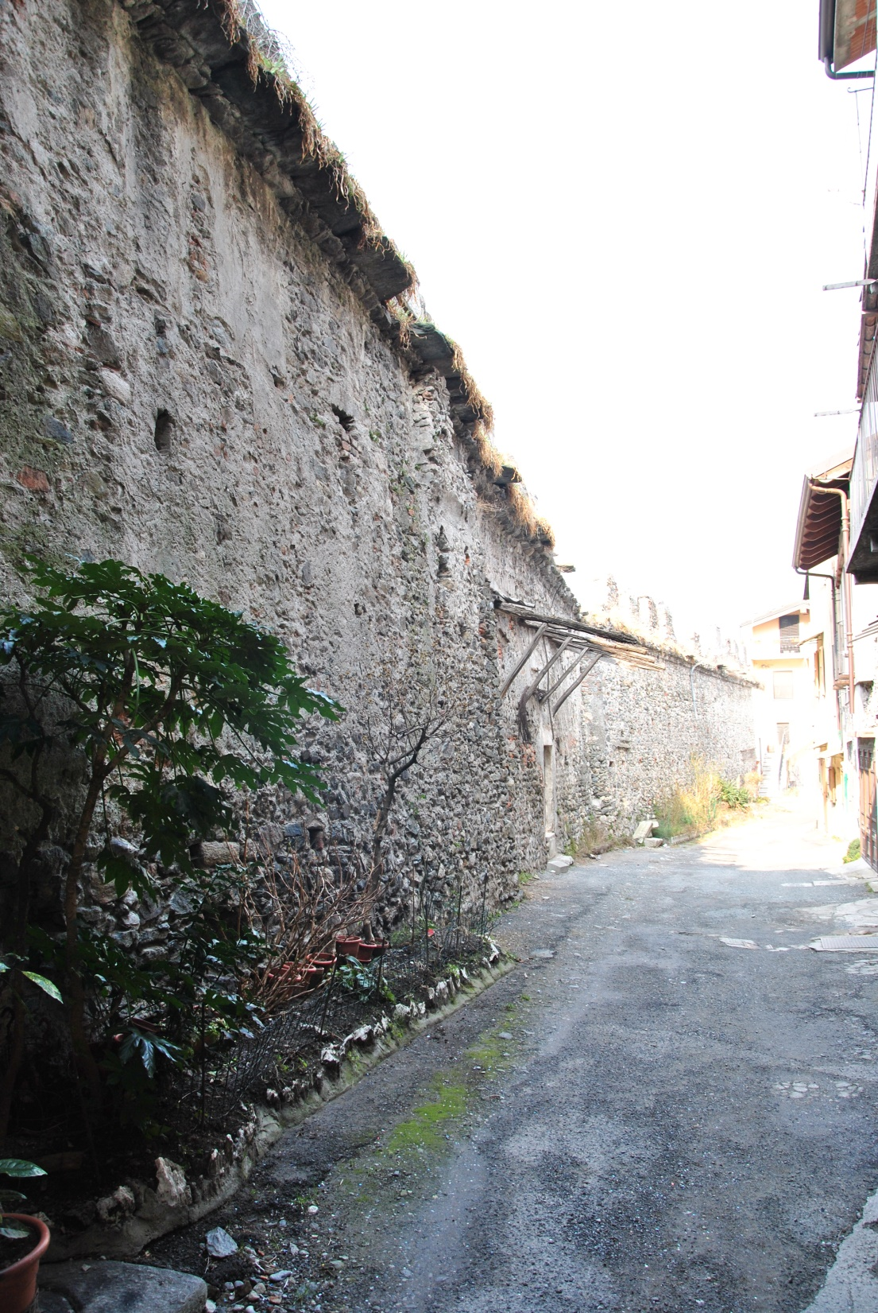
20

Slide 23
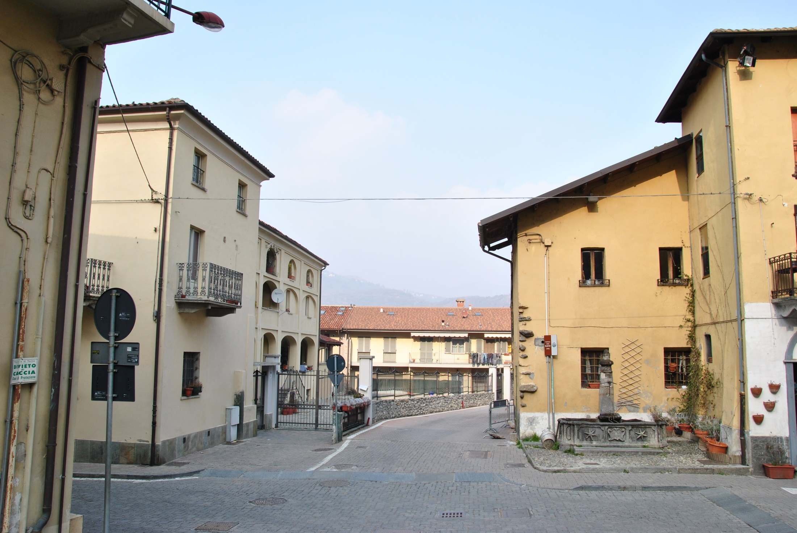
21

Slide 24
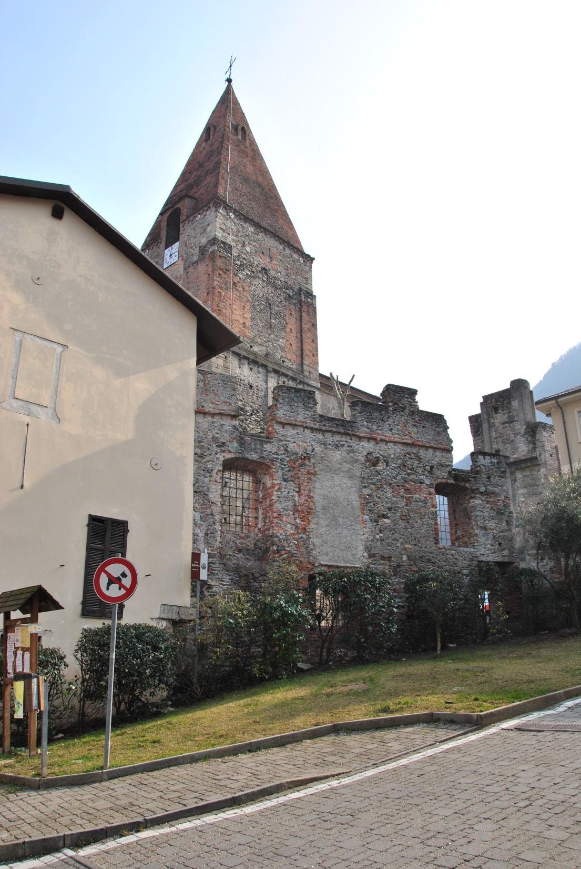
22

Slide 25
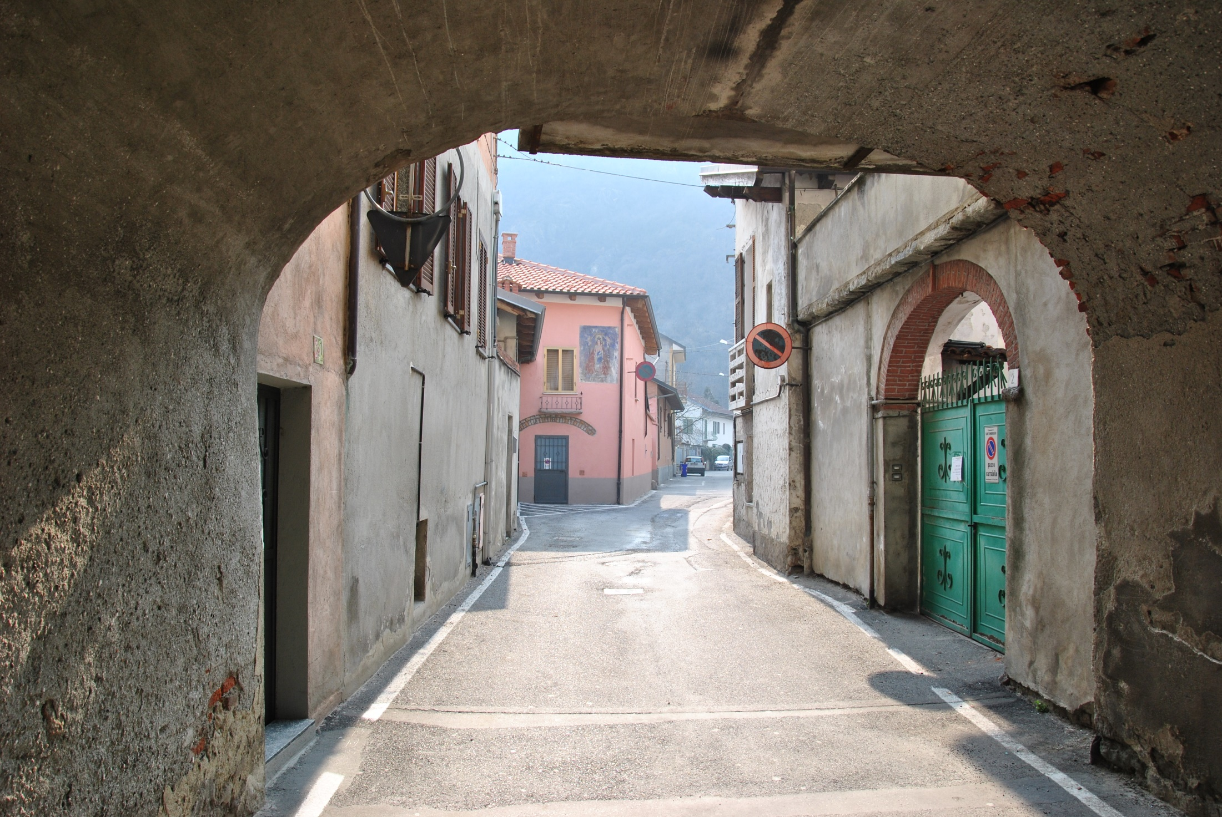
Tessuto del borgo antico

Slide 26
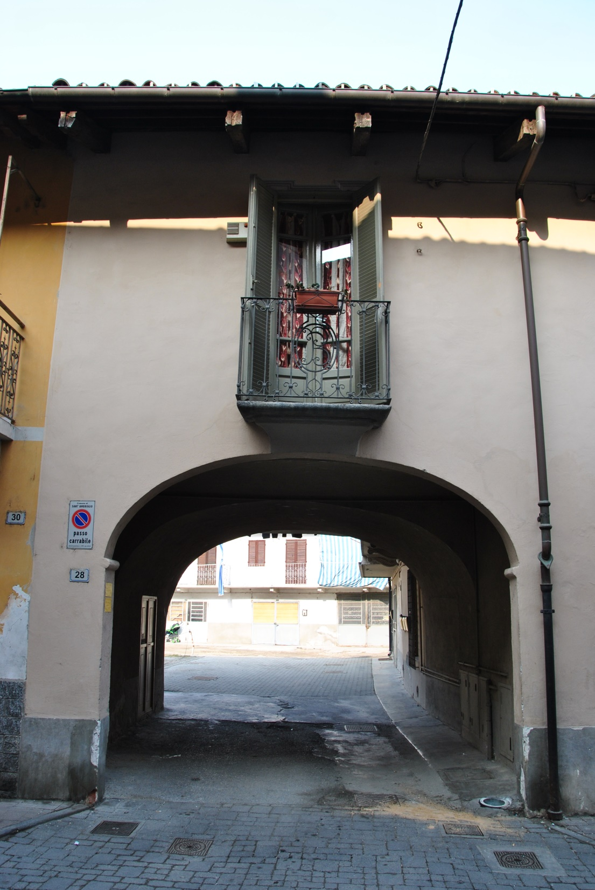
Ingresso carraio su corte interna di Via Umberto I

Slide 27
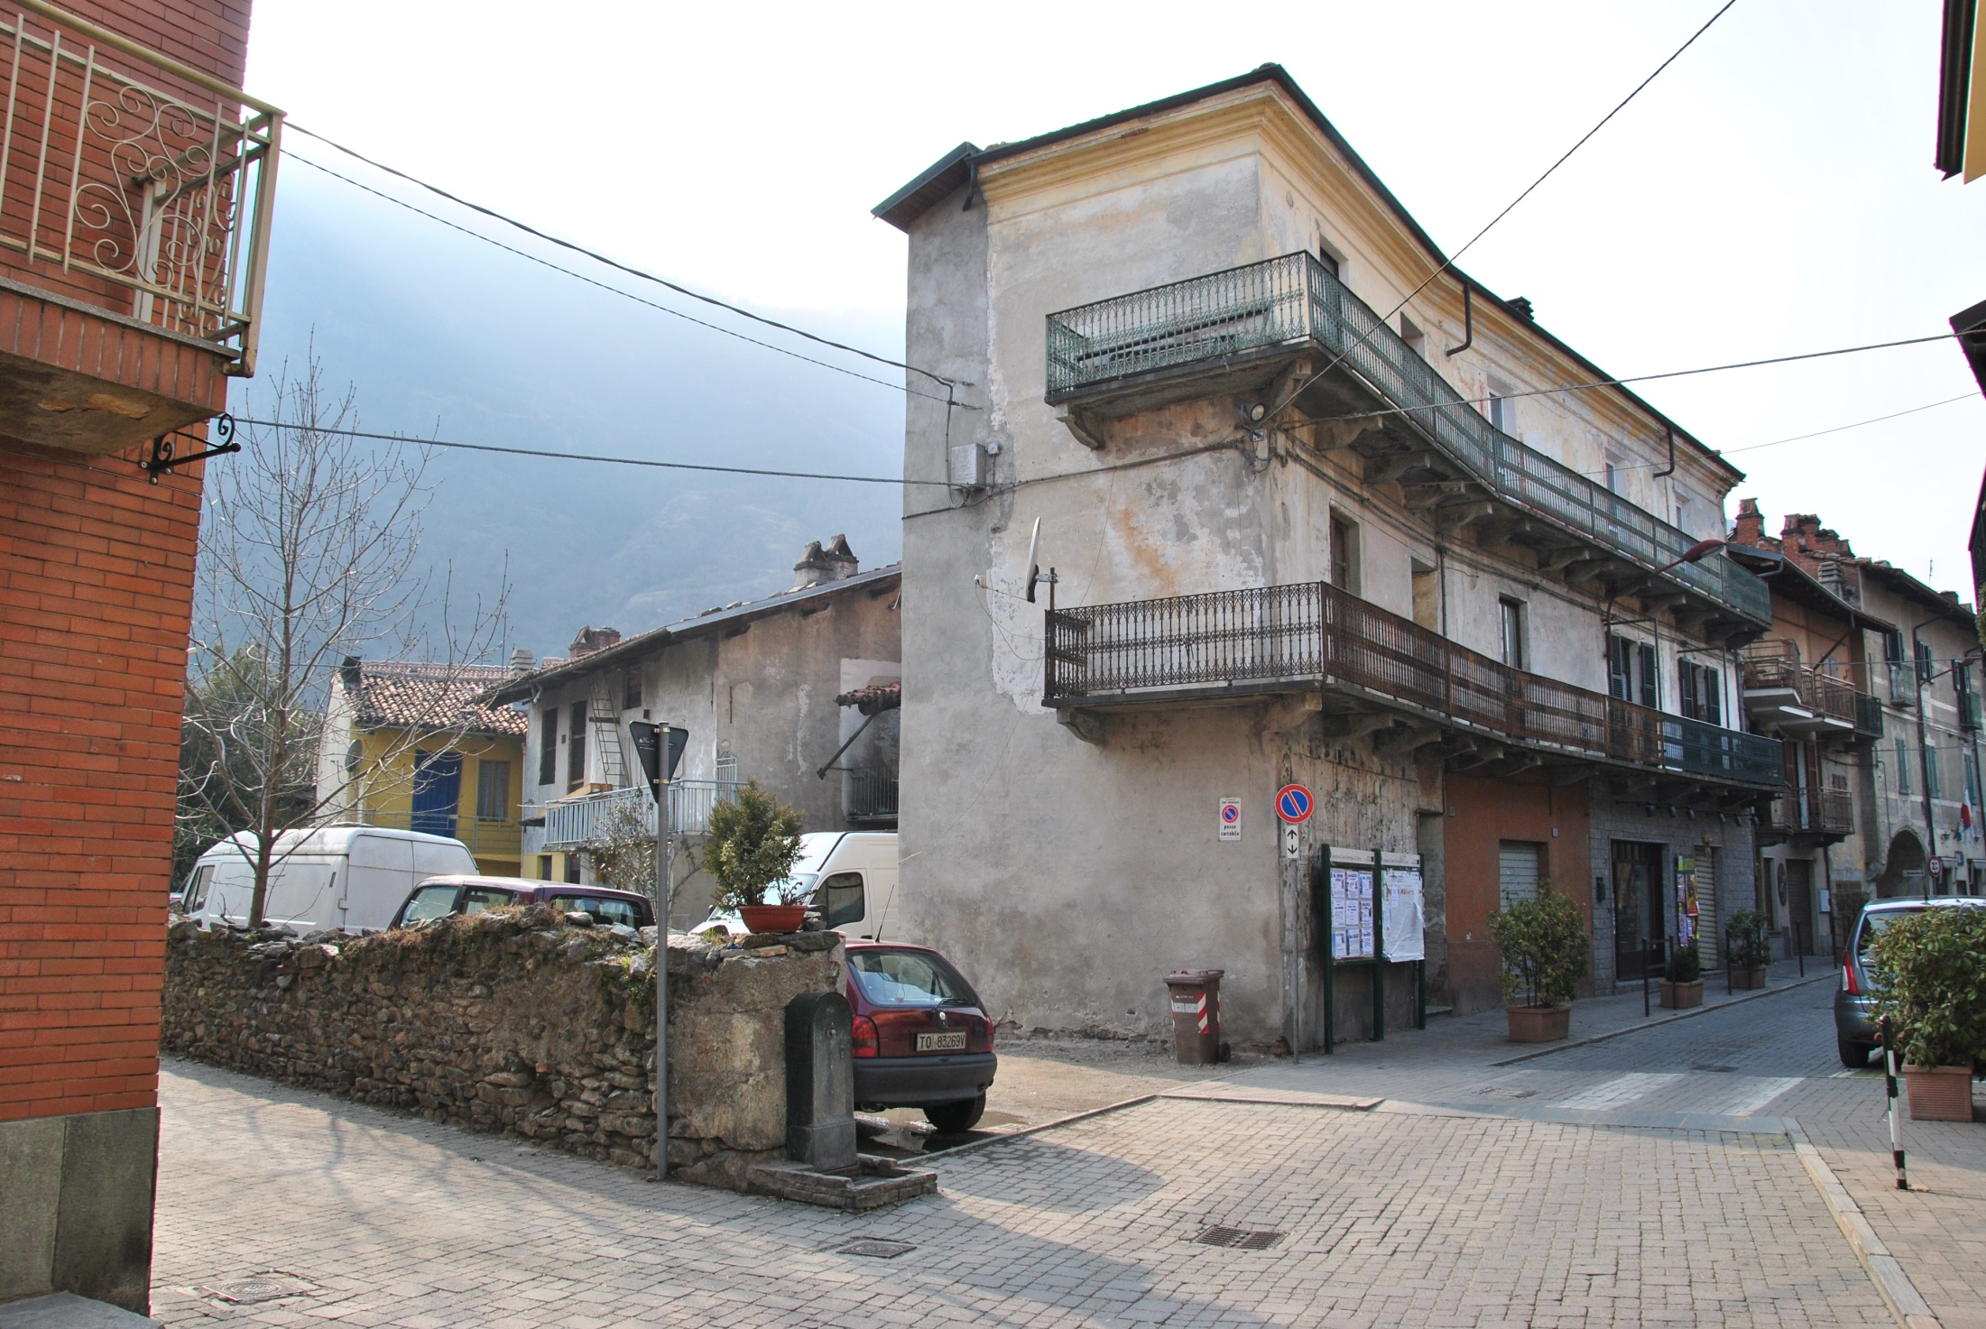
Vuoto del tessuto del borgo antico lungo Via Umberto I

Slide 28
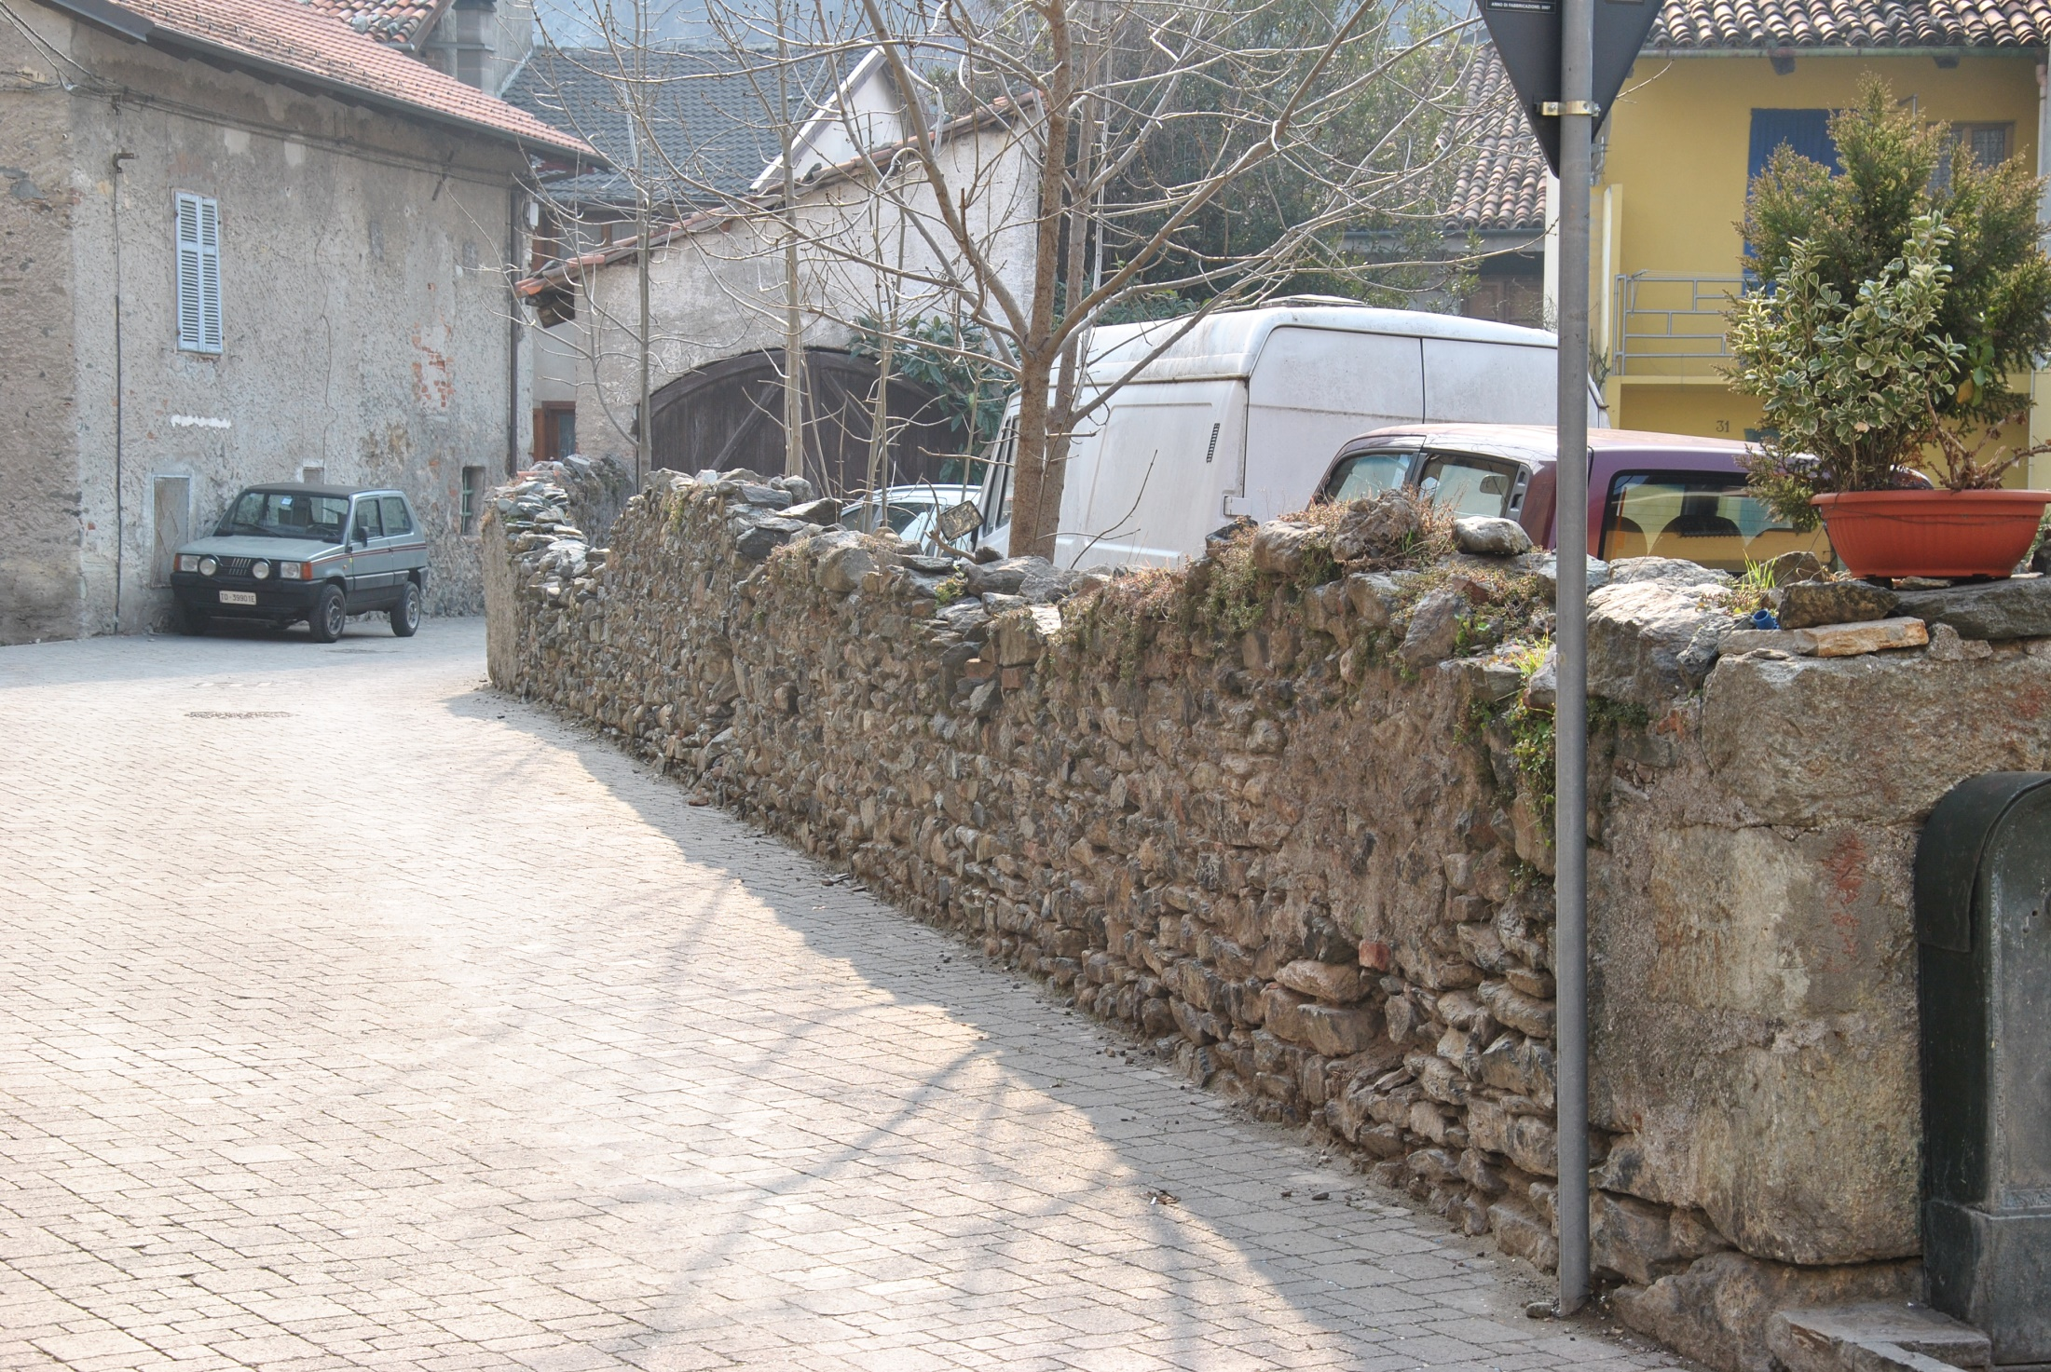
Vuoto del tessuto del borgo antico lungo Via Umberto I

Slide 29
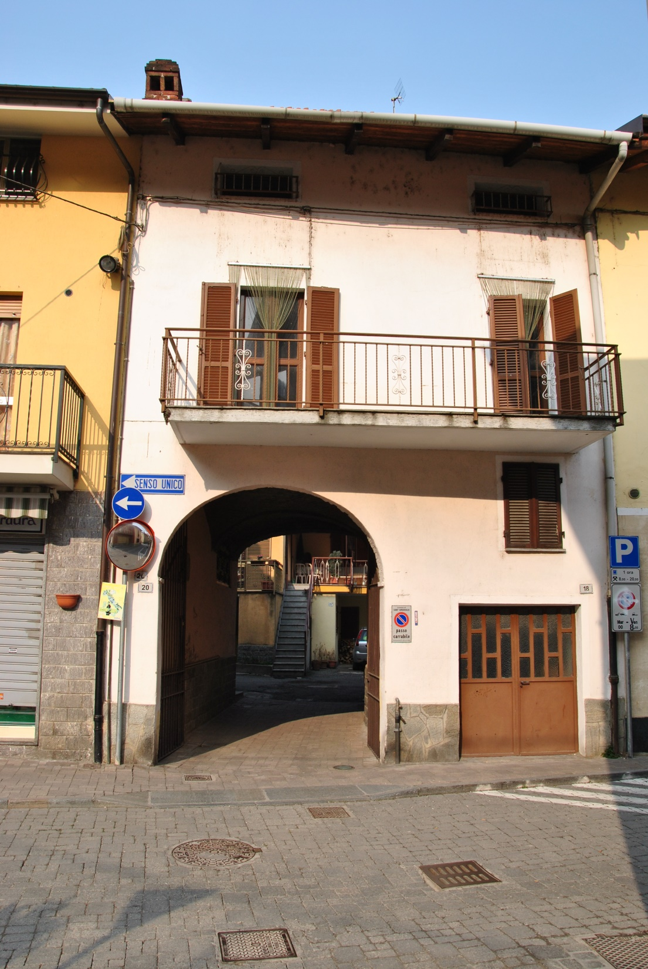
Ingresso carraio su Via Umberto I

Slide 30
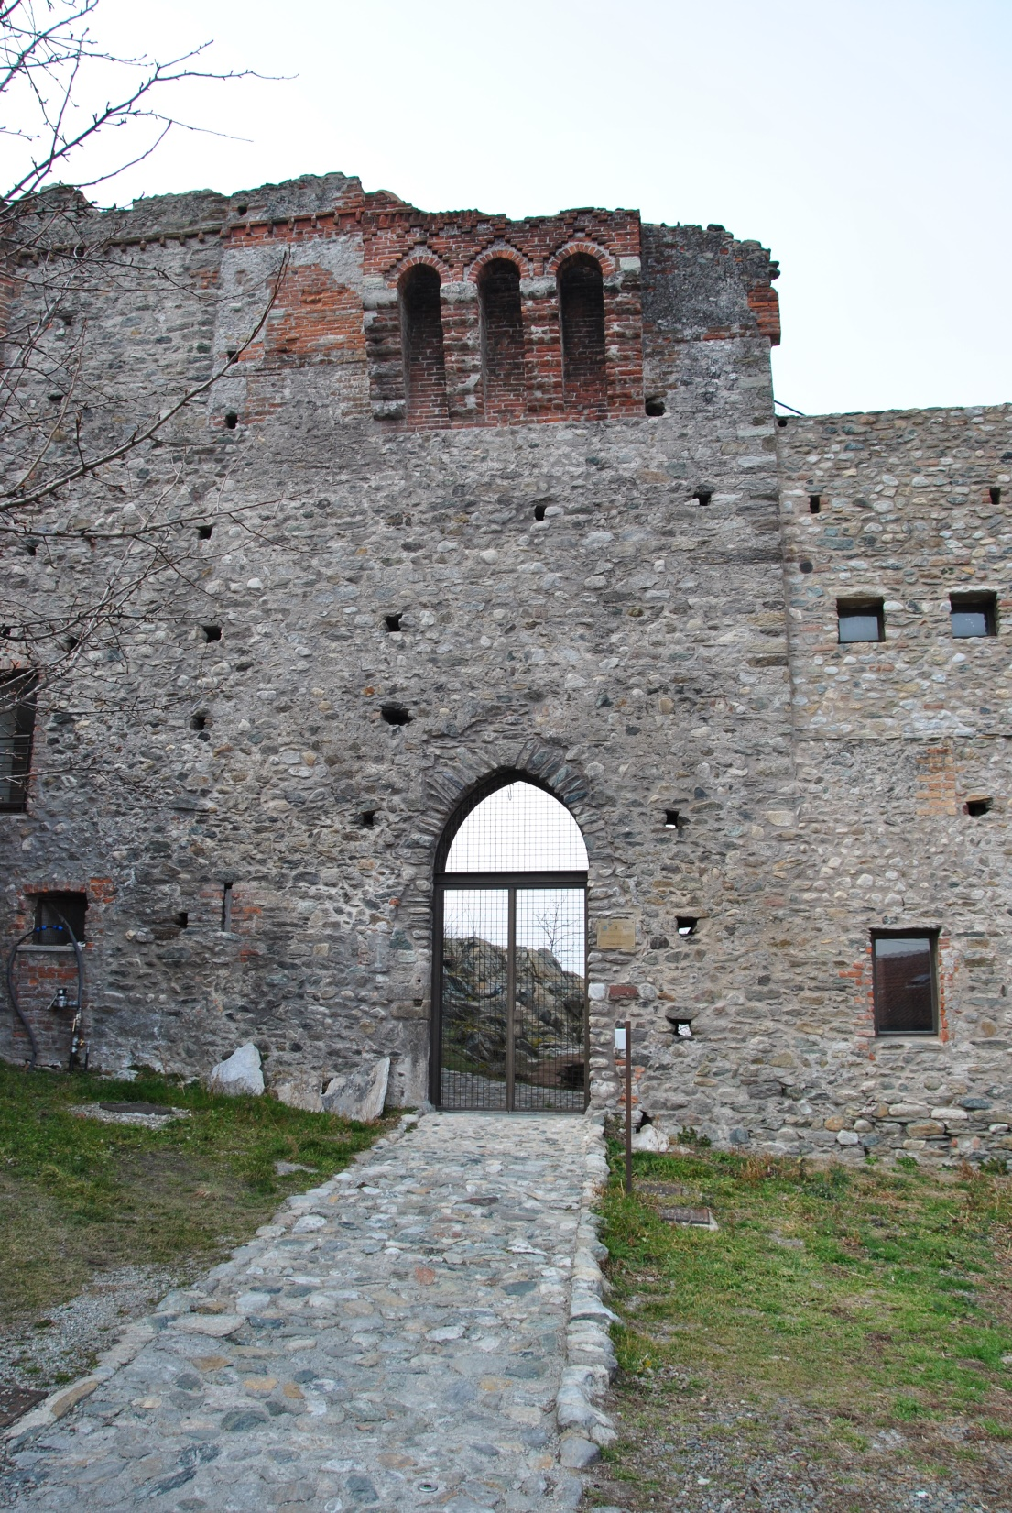
23

Slide 31
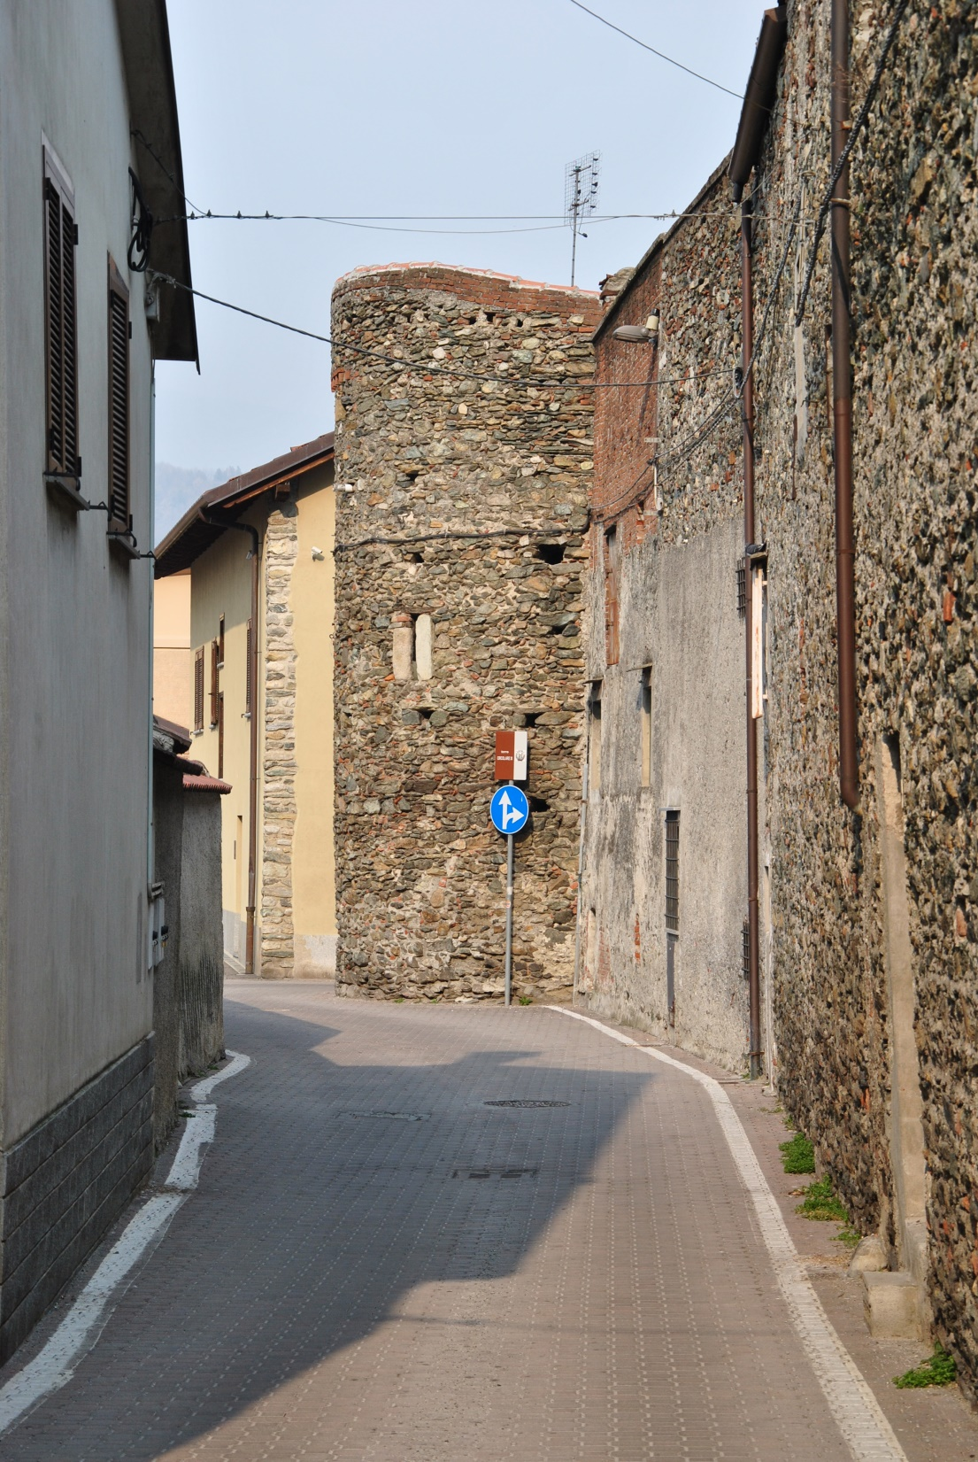
24

Slide 32
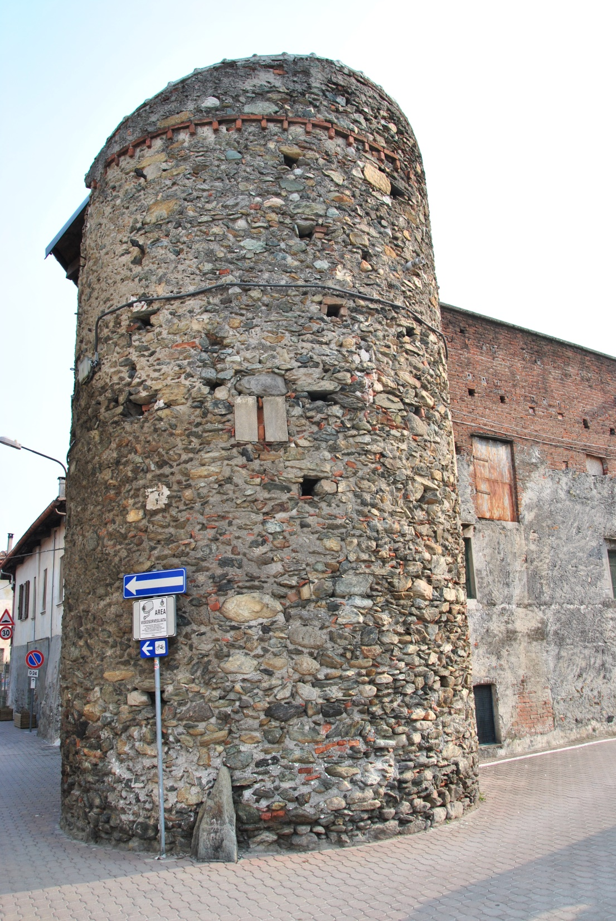
25

Slide 33
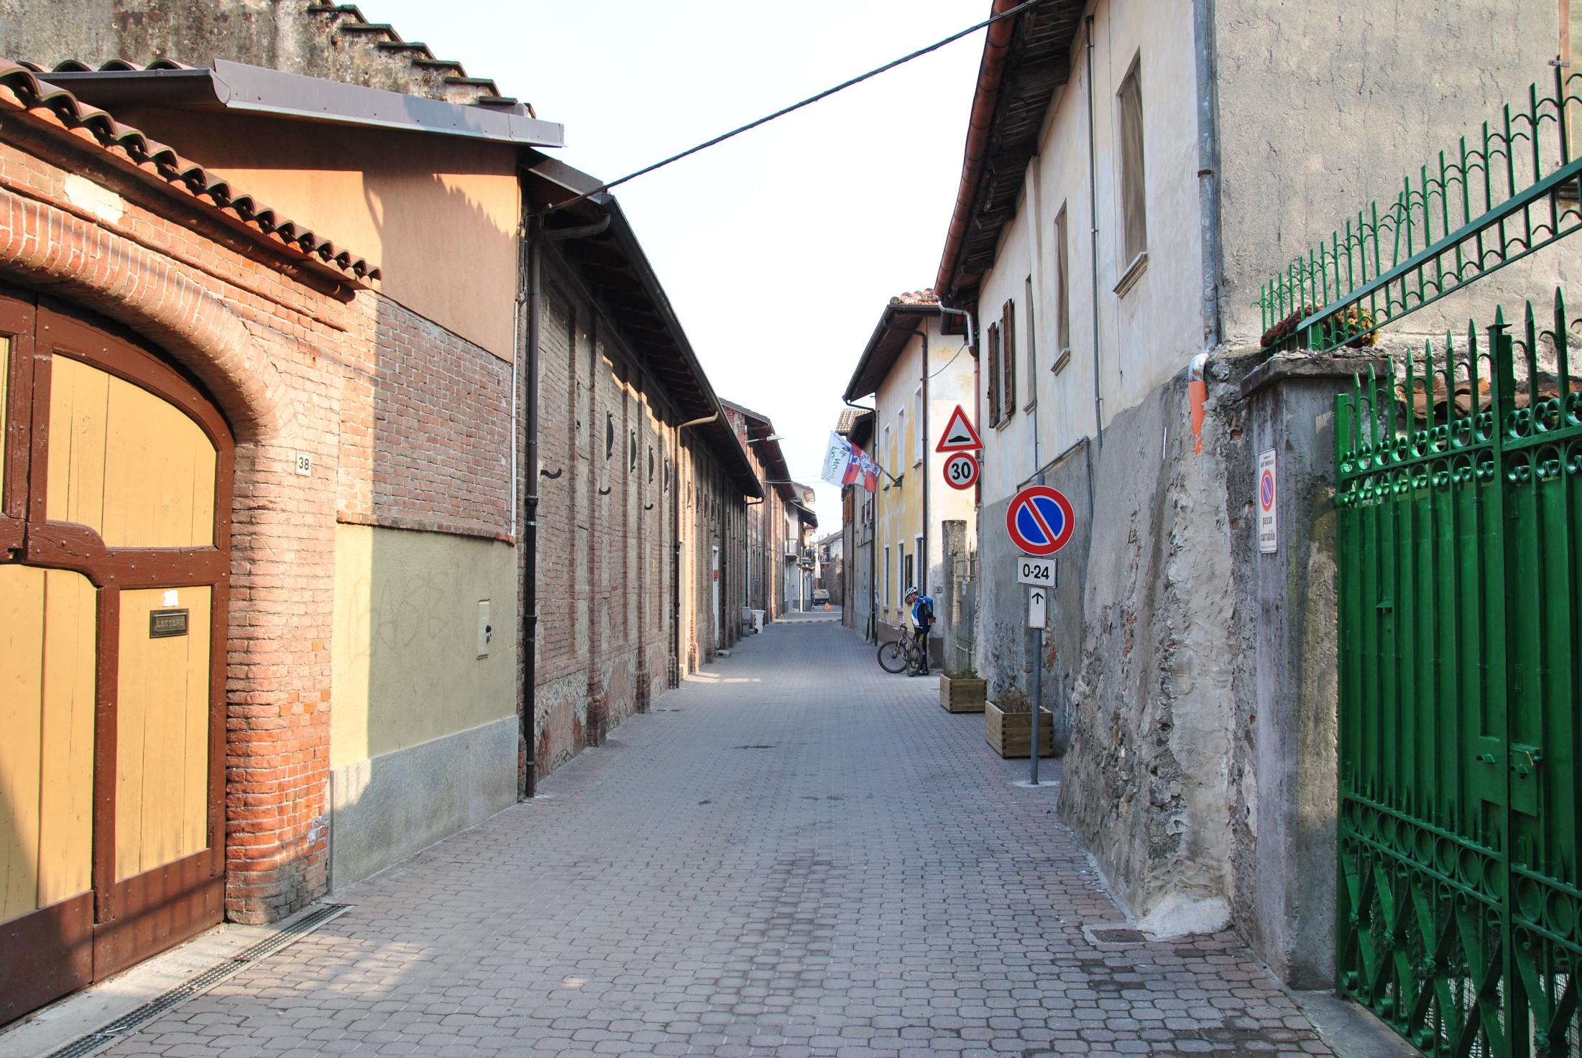
26 – via Antiche Mura

Slide 34
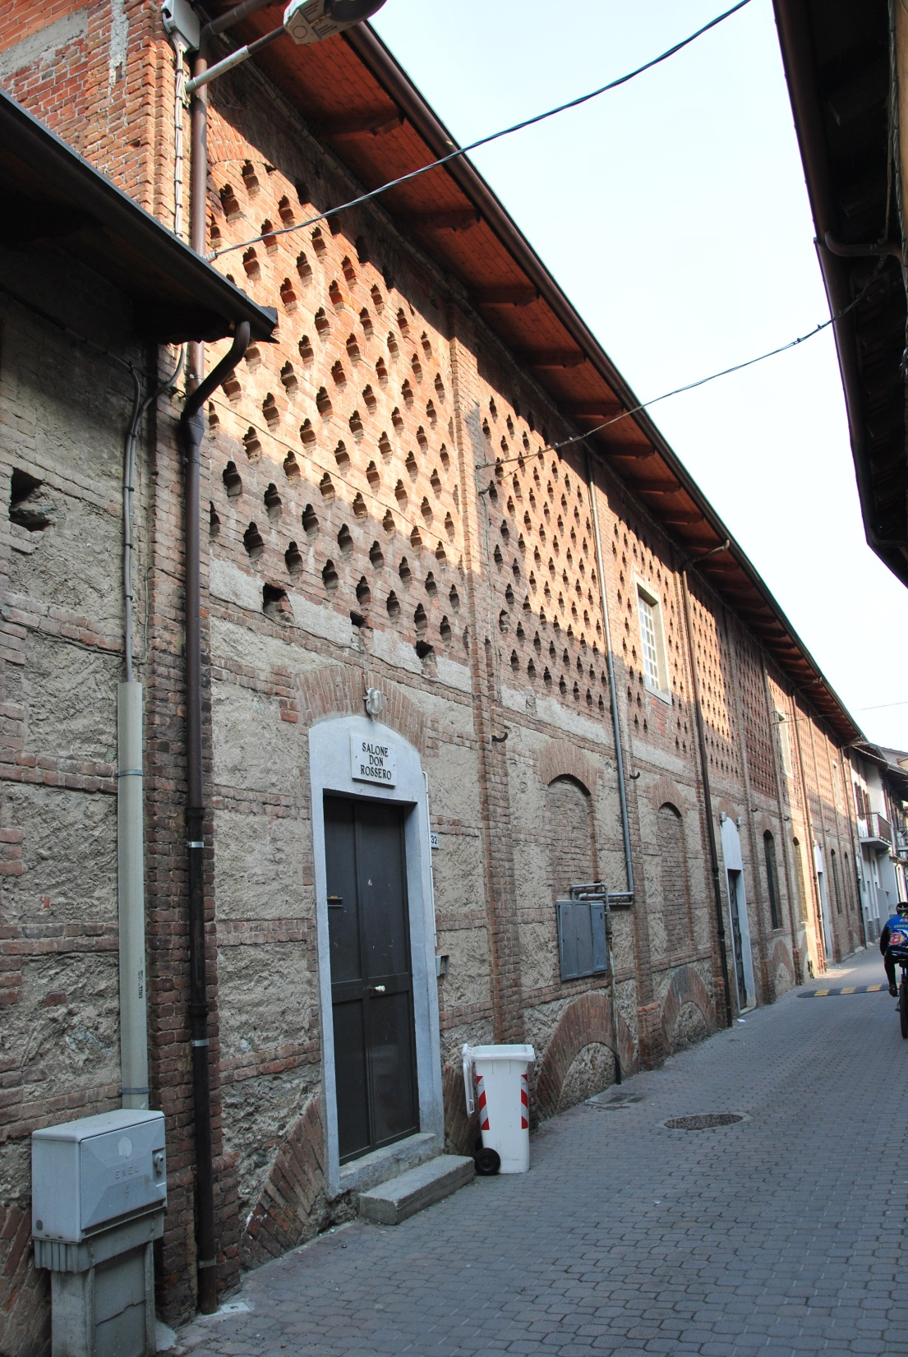
via Antiche Mura

Slide 35
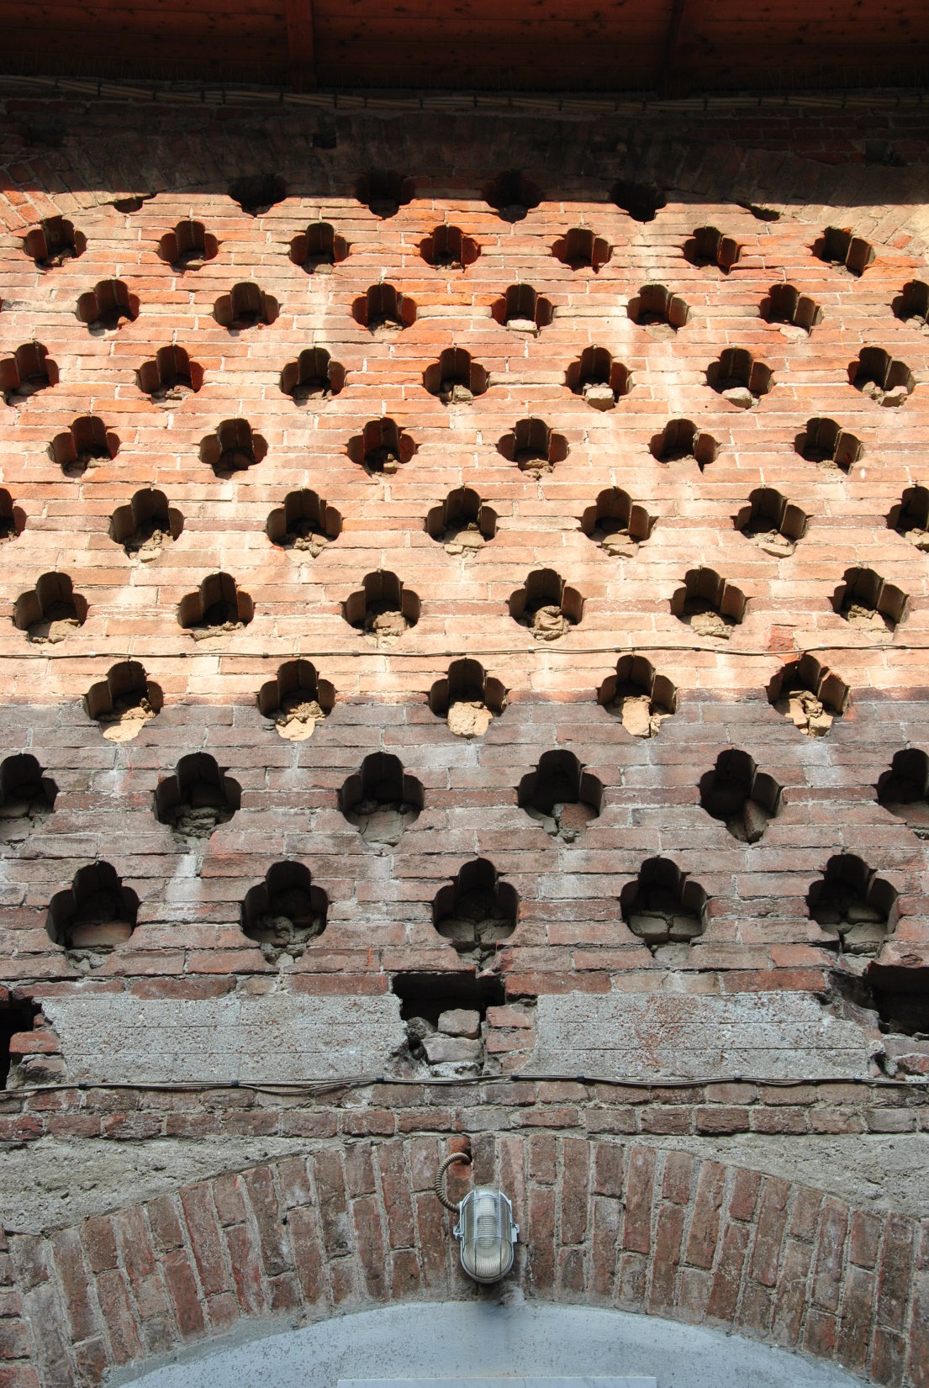
via Antiche Mura

Slide 36
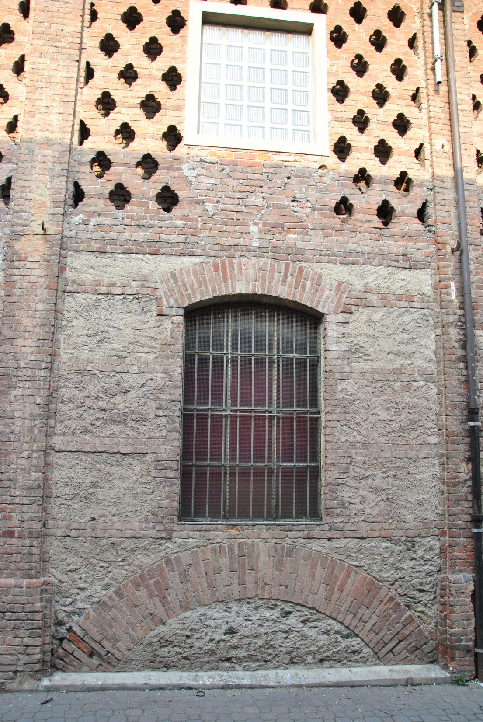
via Antiche Mura

Slide 37
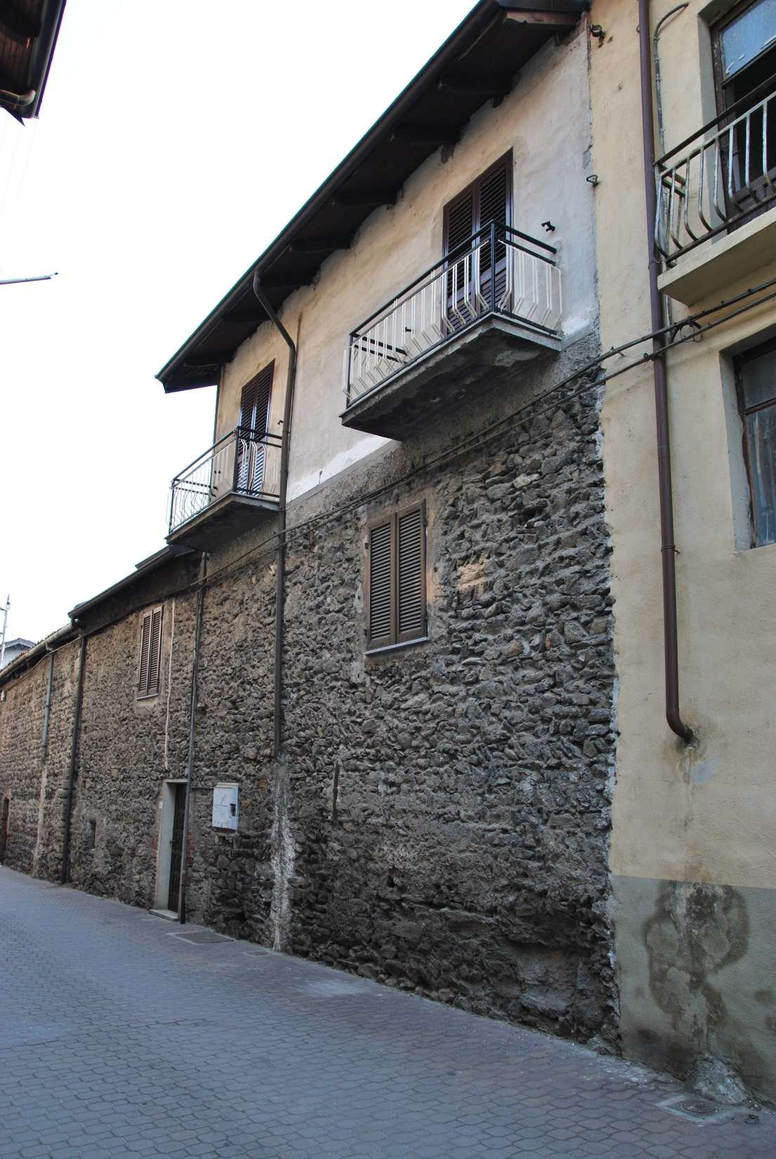
via Antiche Mura

Slide 38
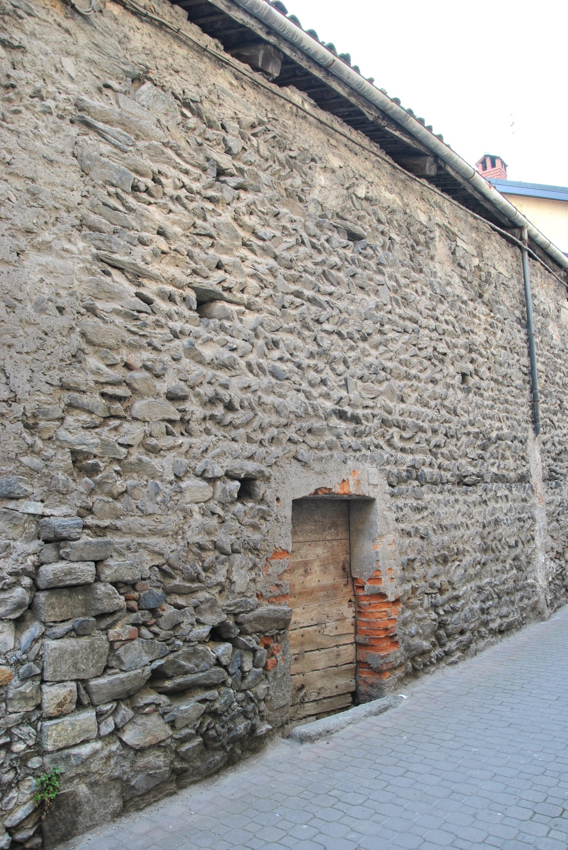
via Antiche Mura

Slide 39
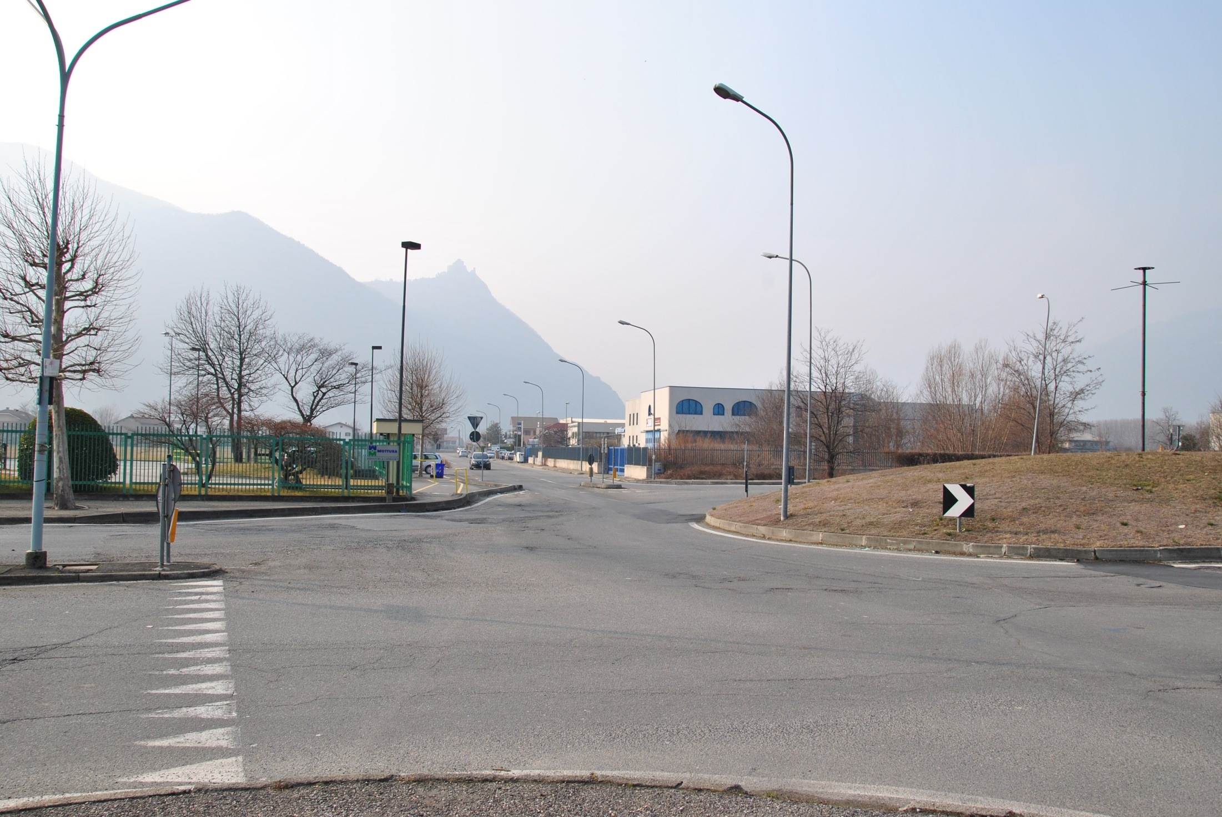
SS 25 da Avigliana verso Sant’Ambrogio

Slide 40
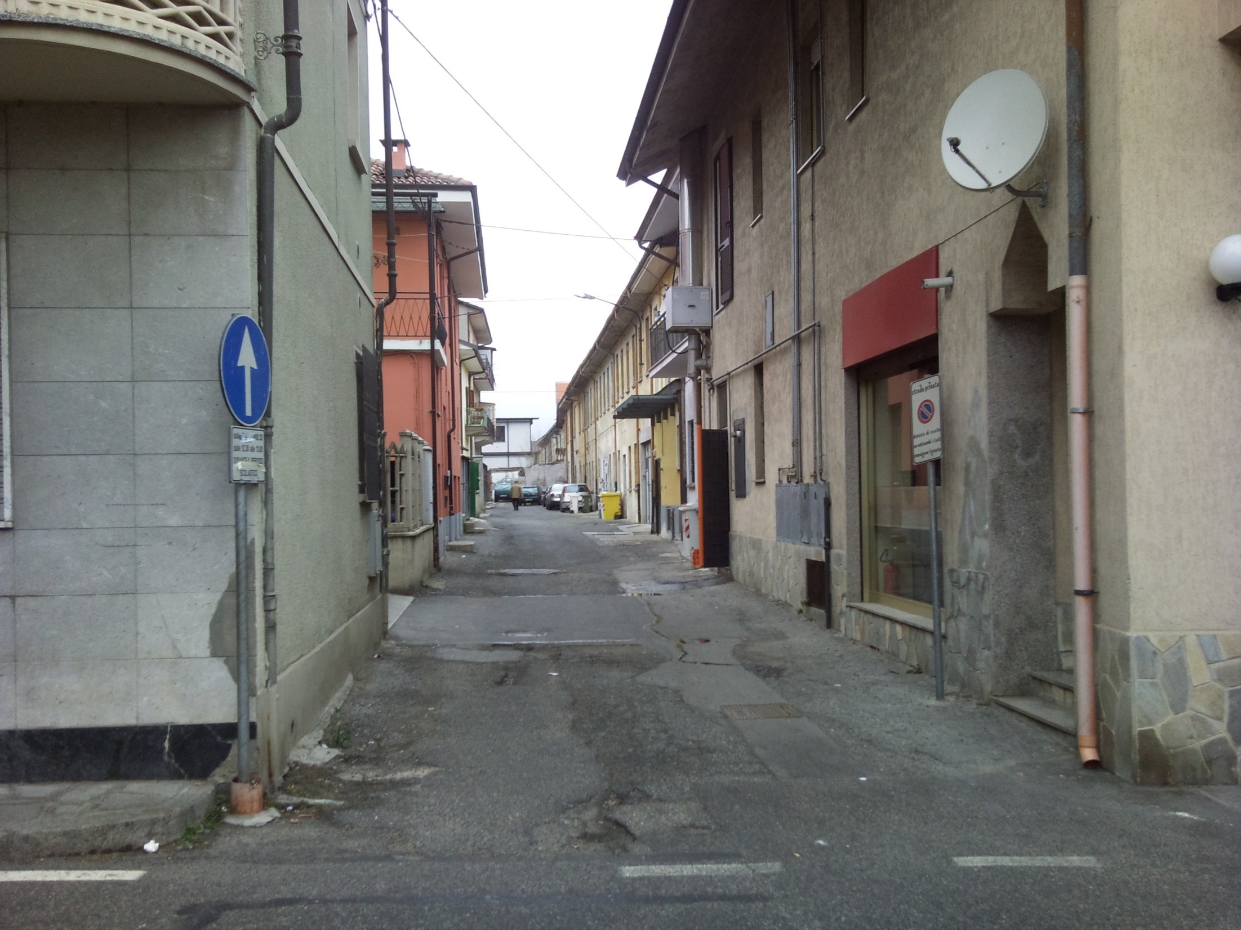
Tessuto del borgo antico

Slide 41
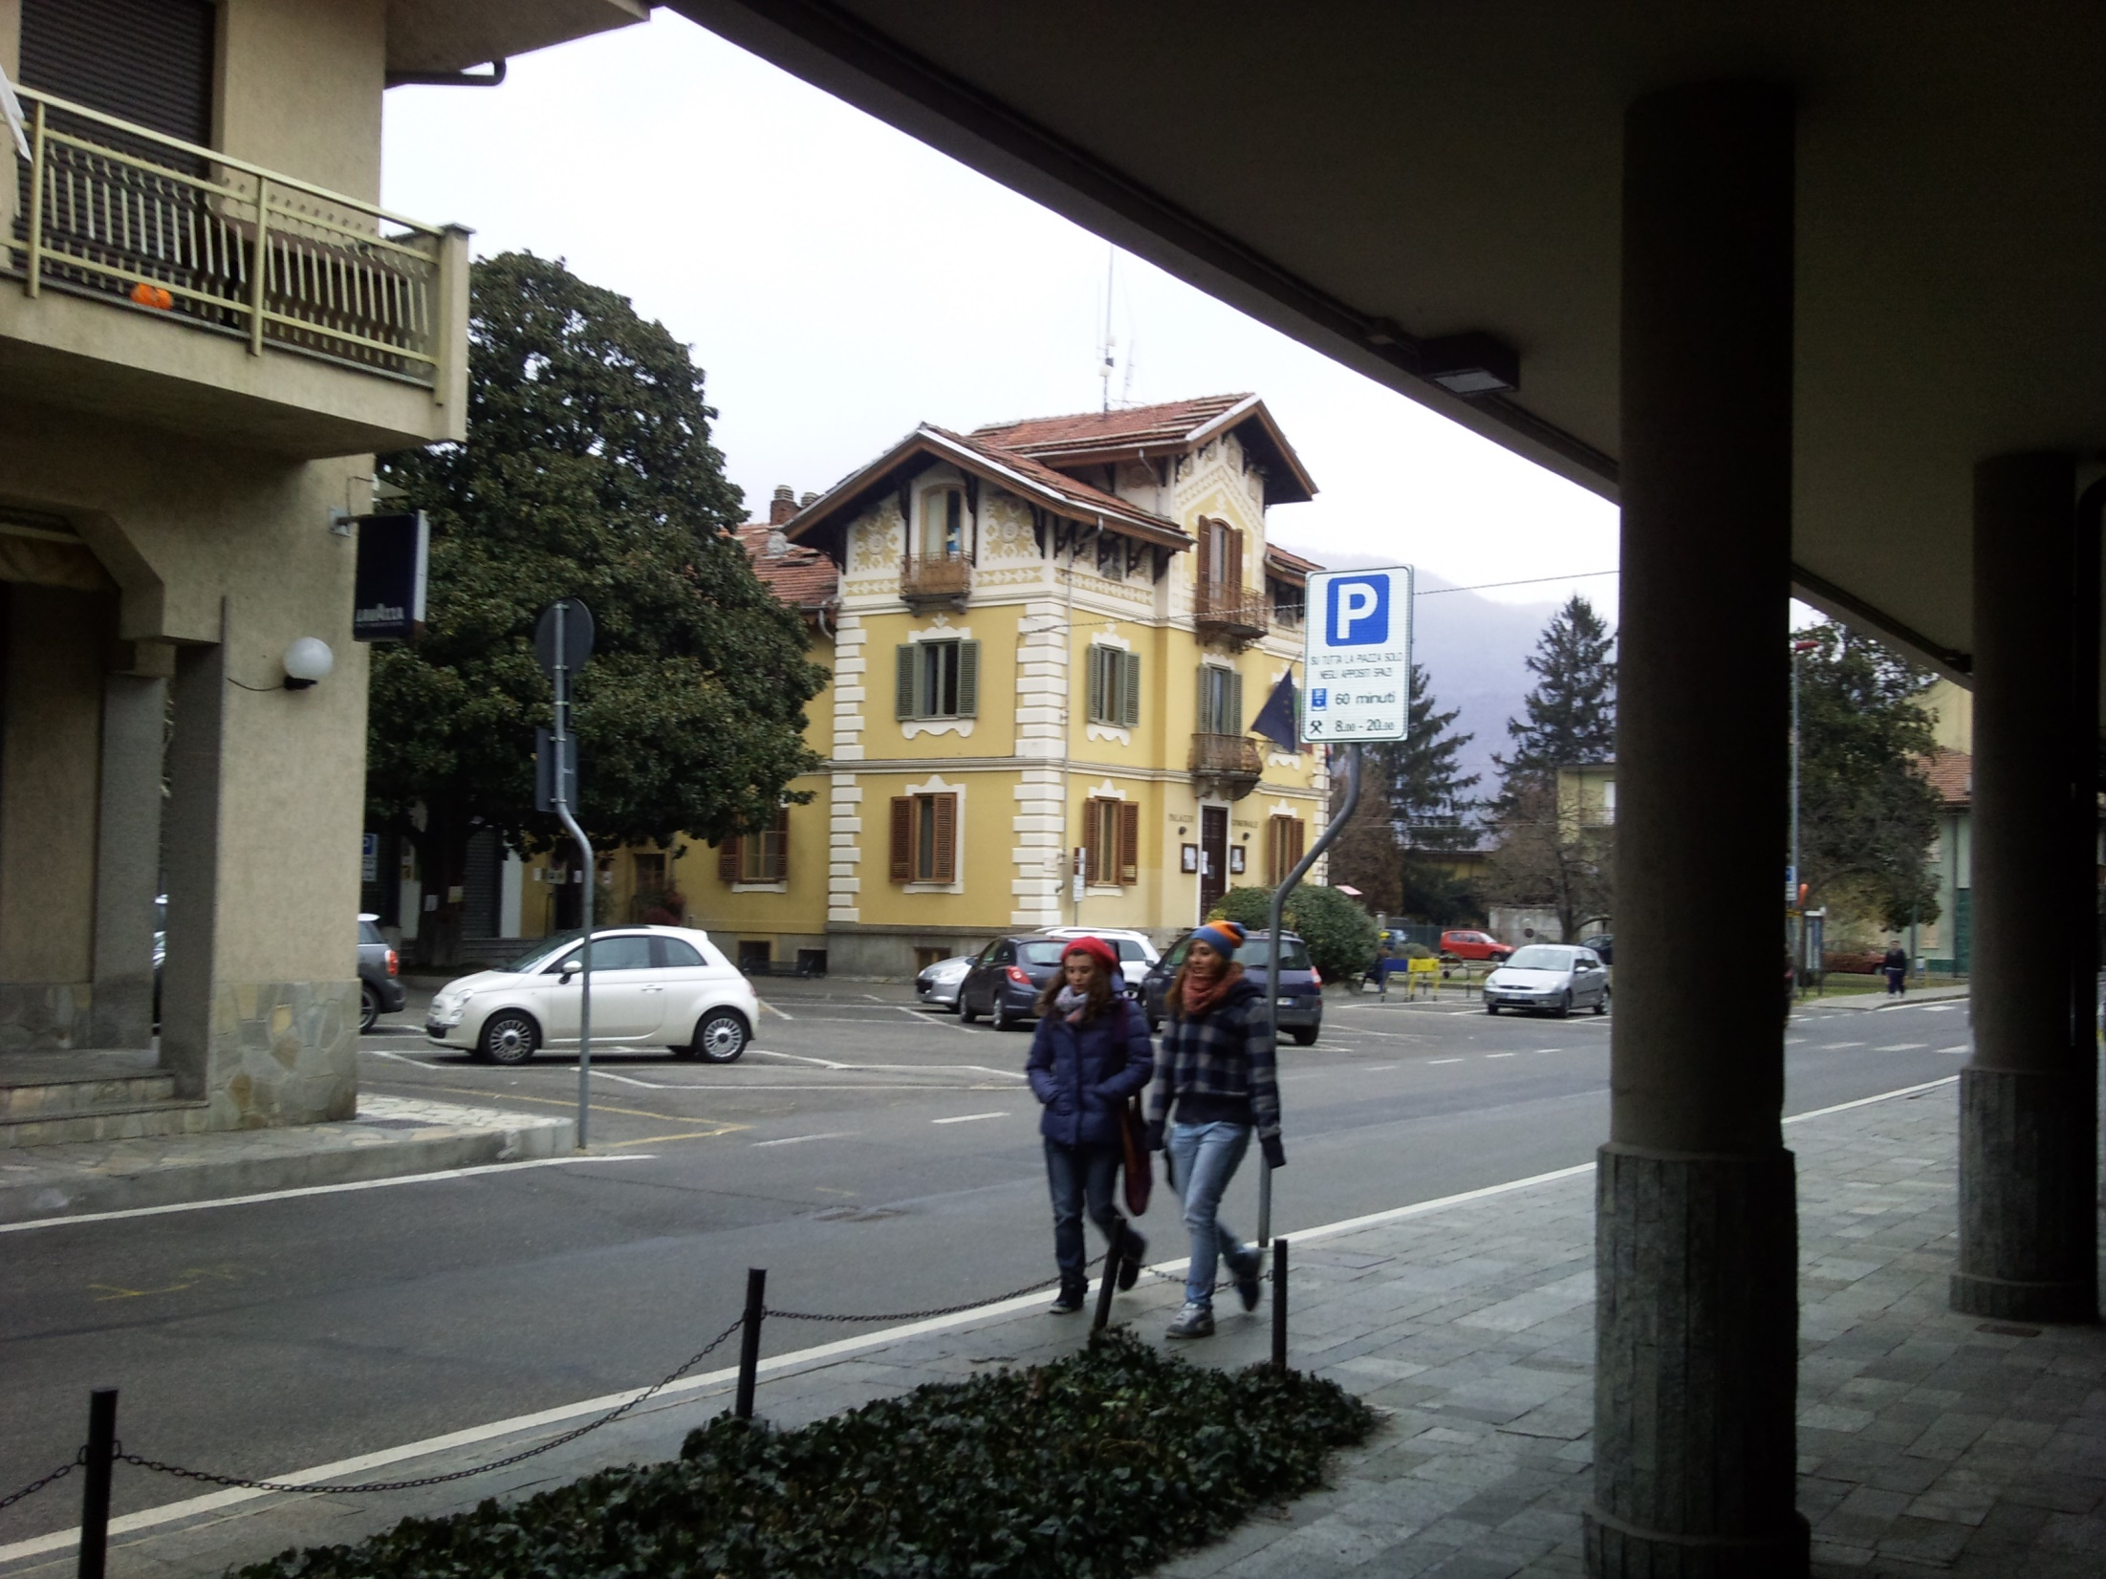
Piazza del Comune – Via Caduti per la Patria

Slide 42
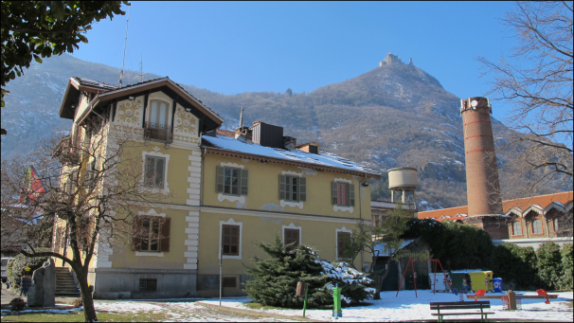
Municipio

Slide 43
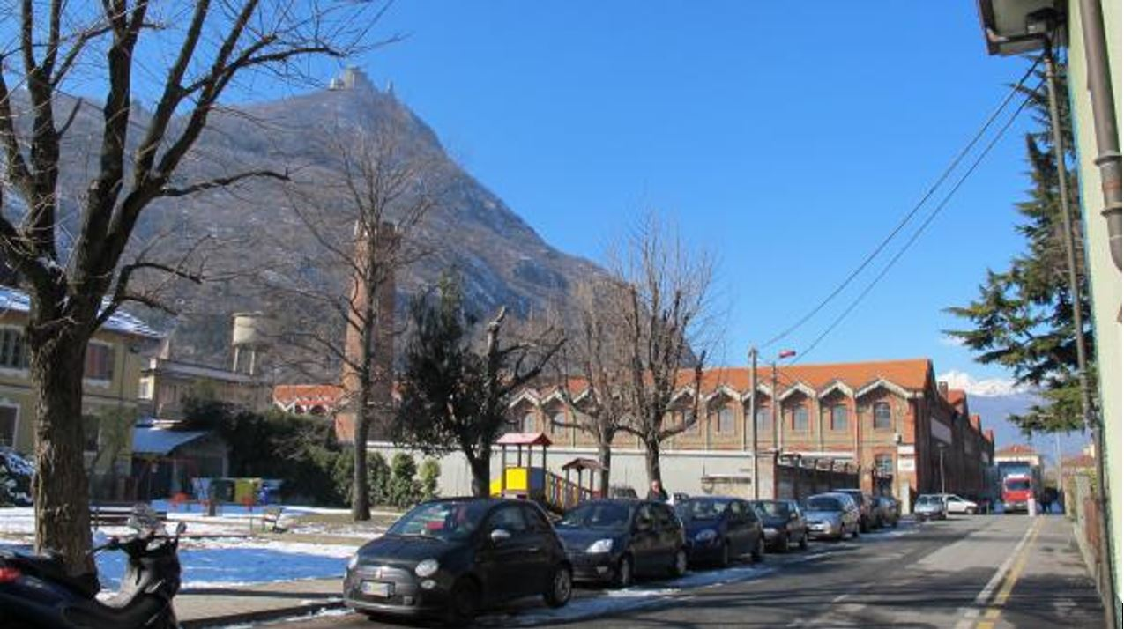
Il Maglificio e la Sacra da Via Sestriere

Slide 44
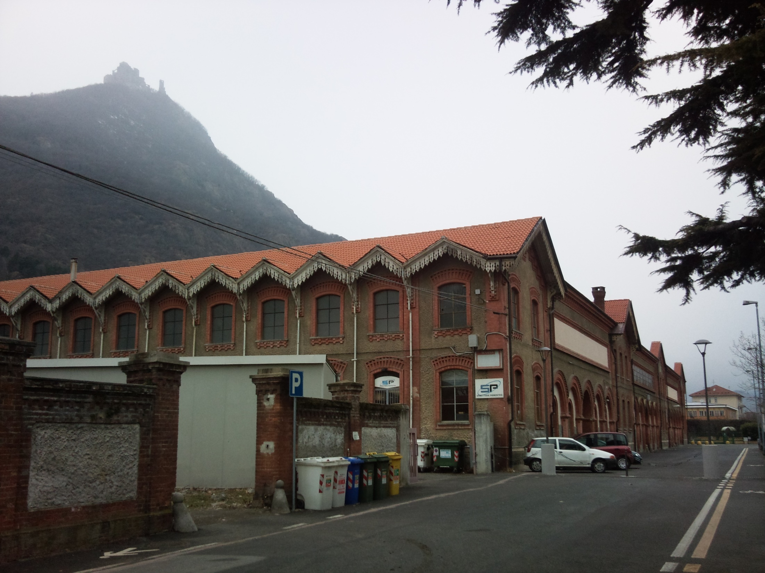
Il Maglificio e la Sacra da Via Sestriere

Slide 45
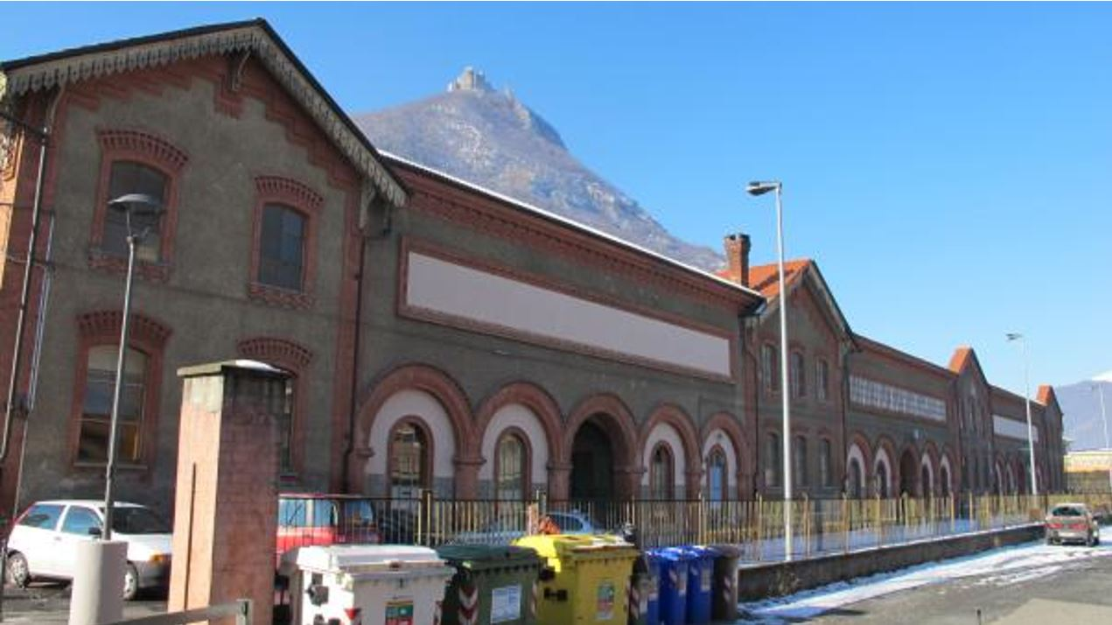
Il Maglificio e la Sacra da Via Sestriere

Slide 46
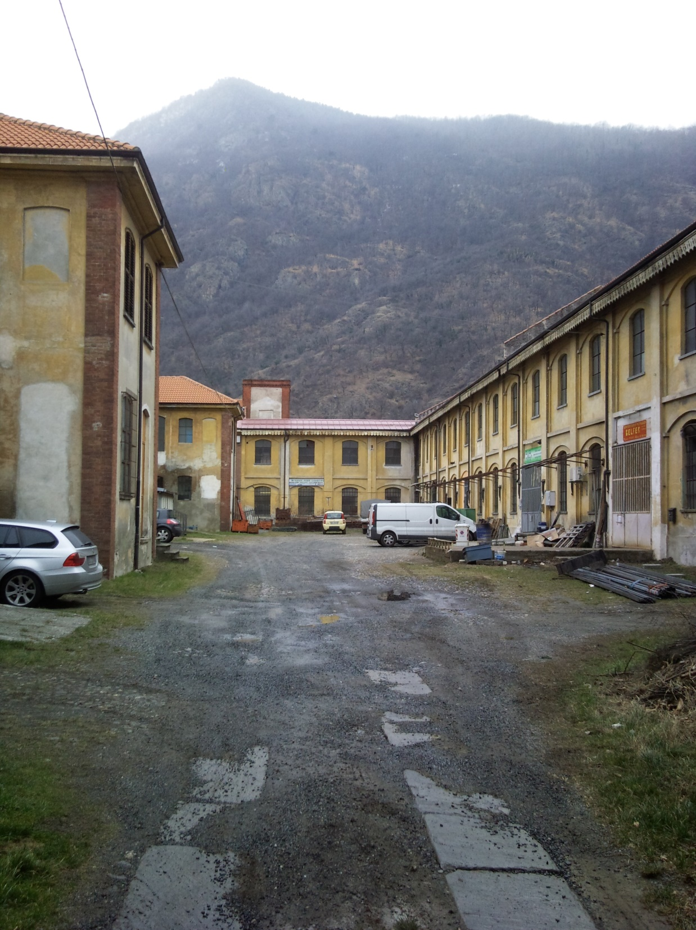
Corte interna del Maglificio

Slide 47
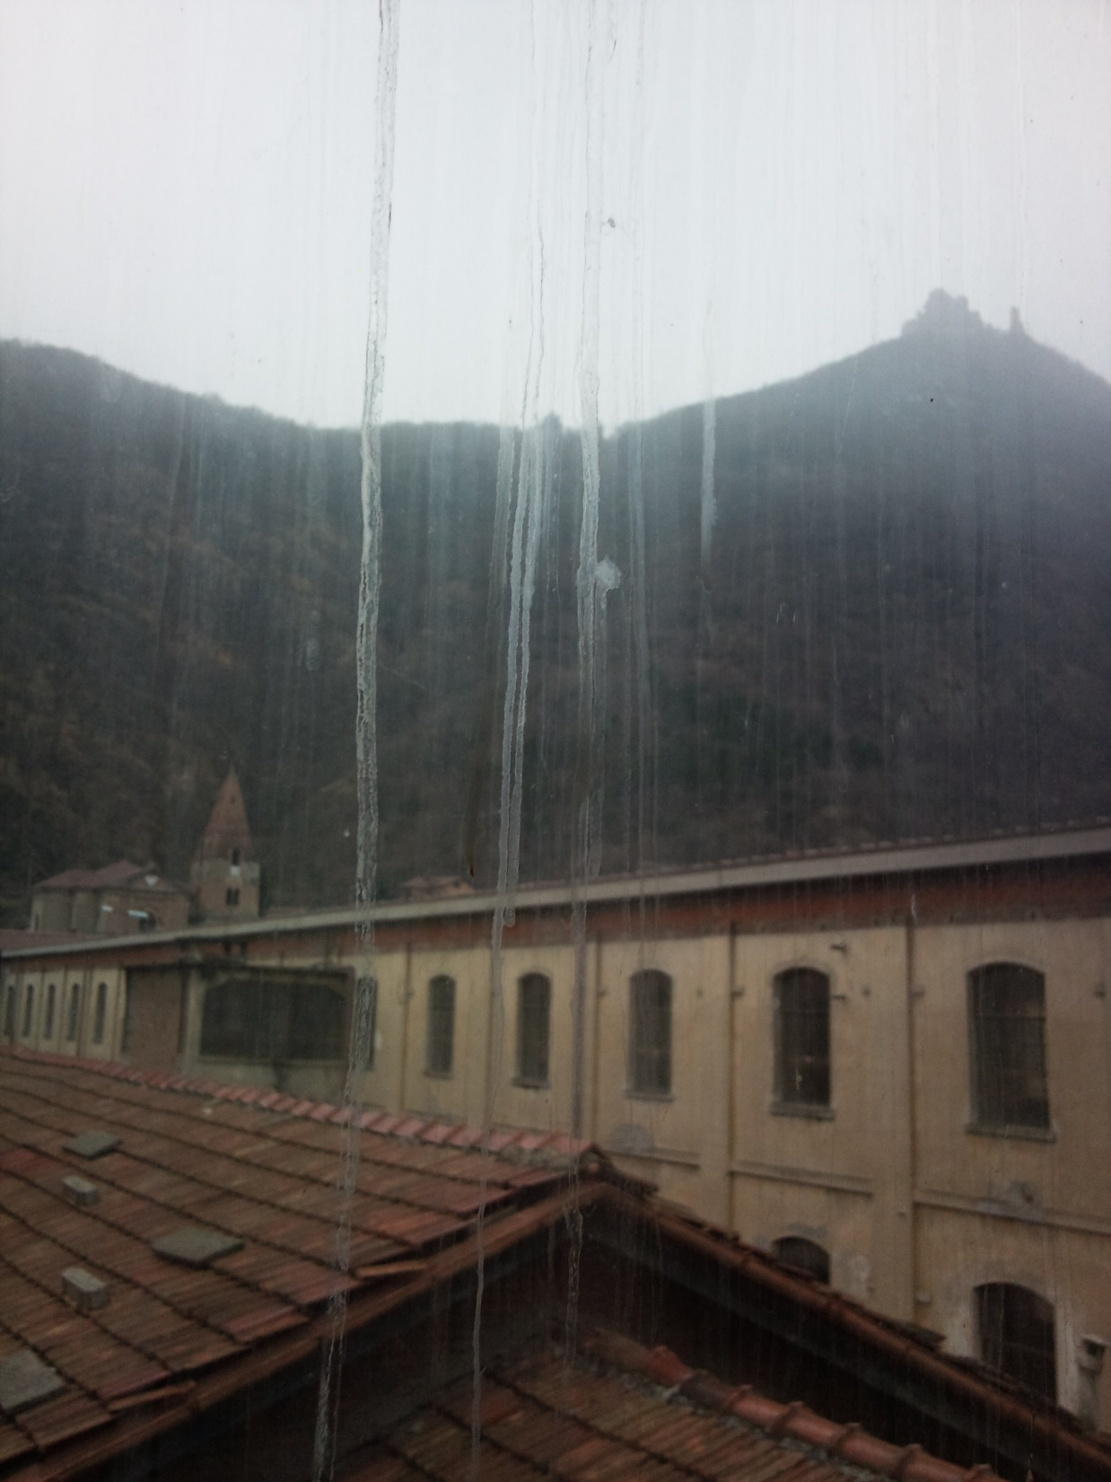
Corte interna del Maglificio

Slide 48
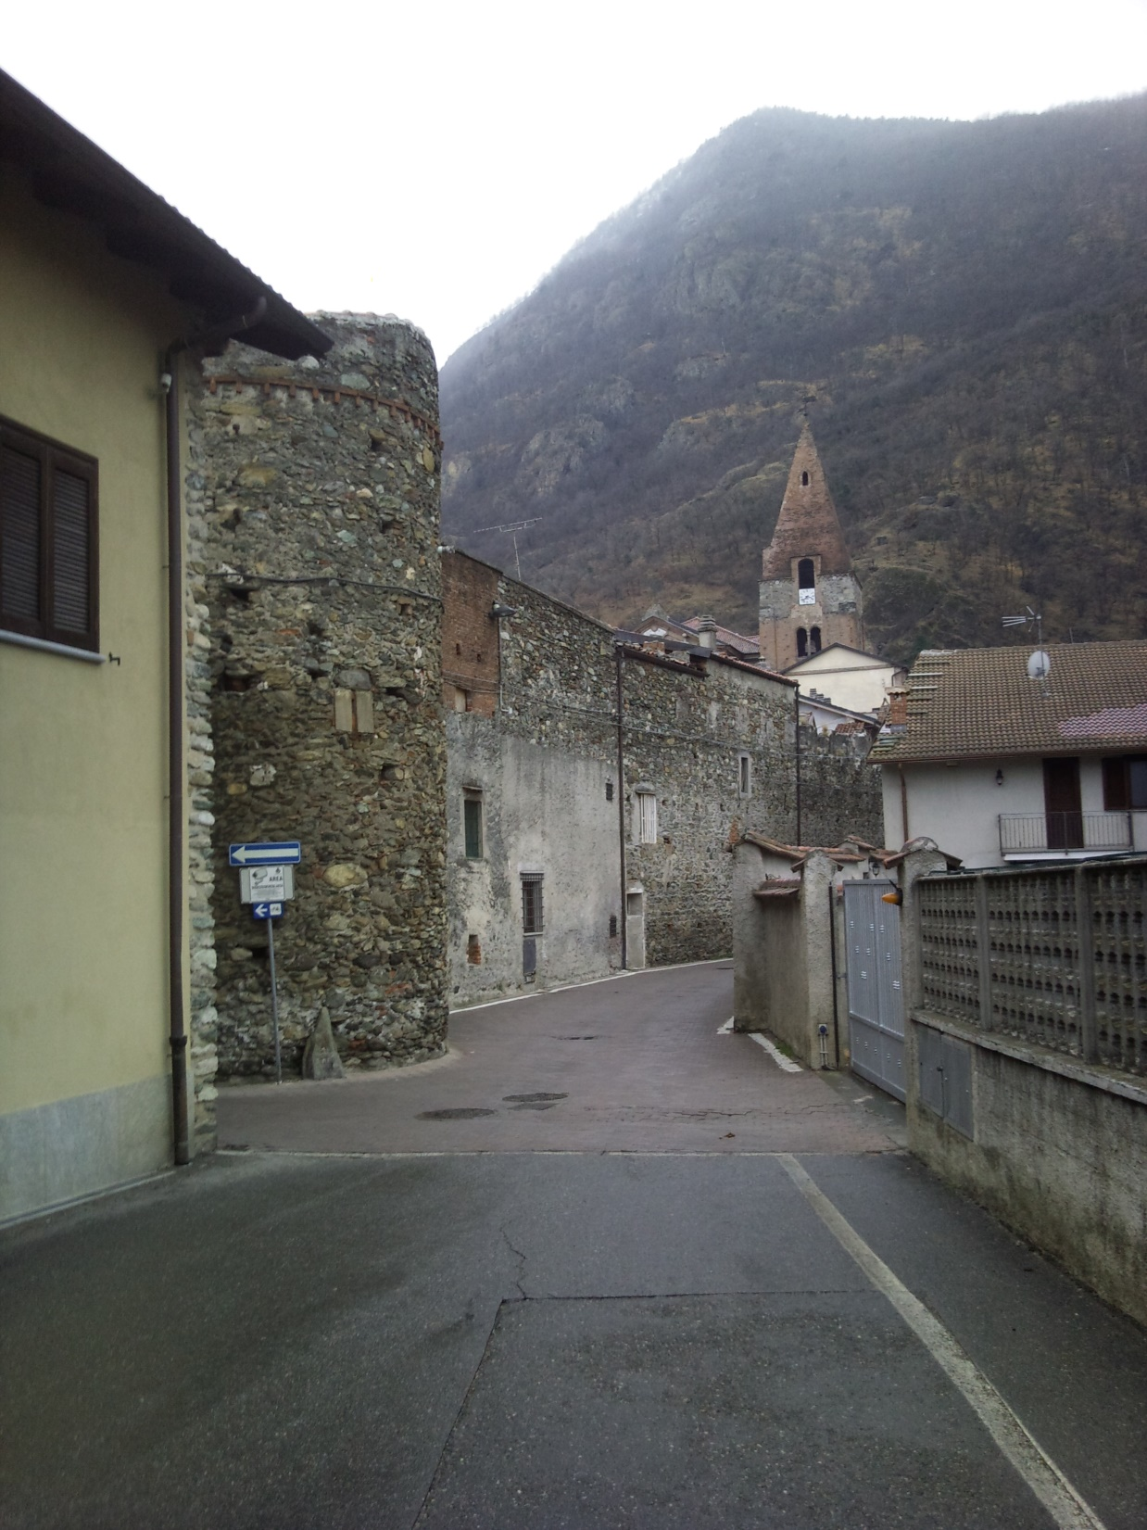
Via I Maggio

Slide 49
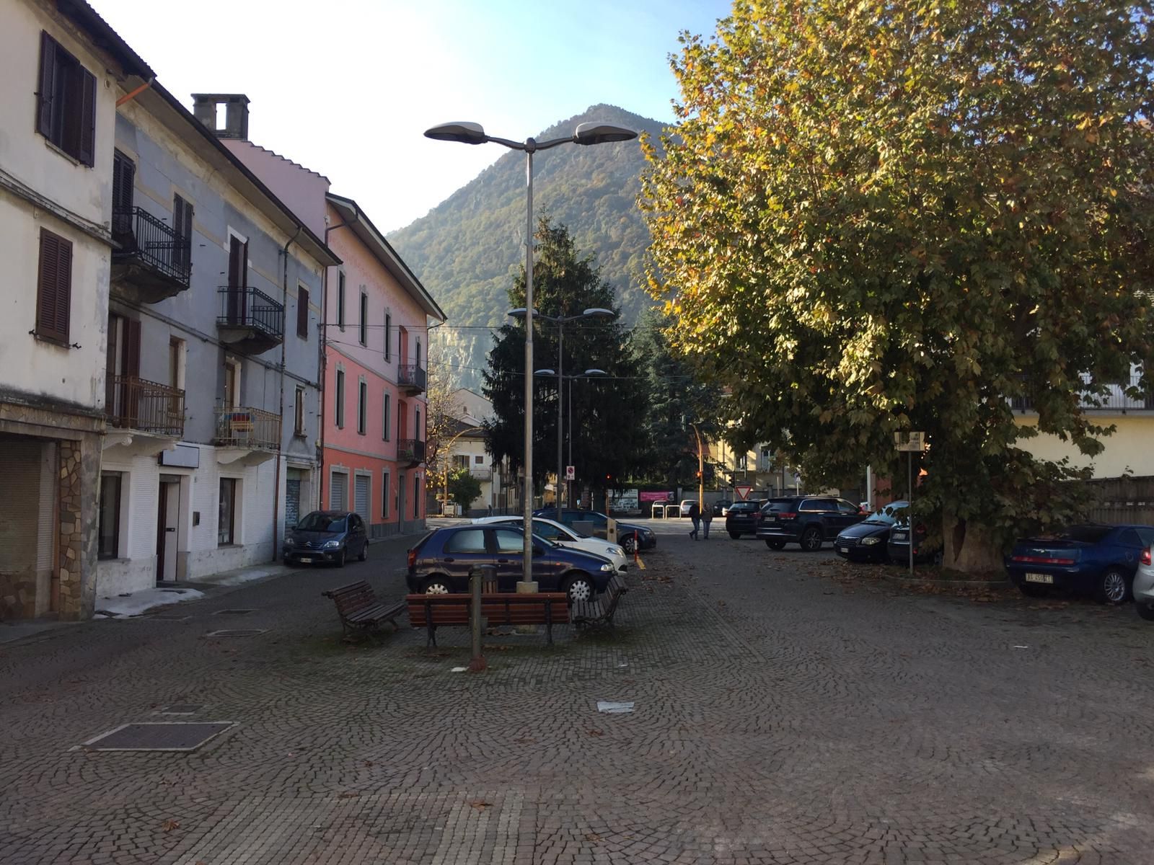
Piazza della stazione ferroviaria

Slide 50
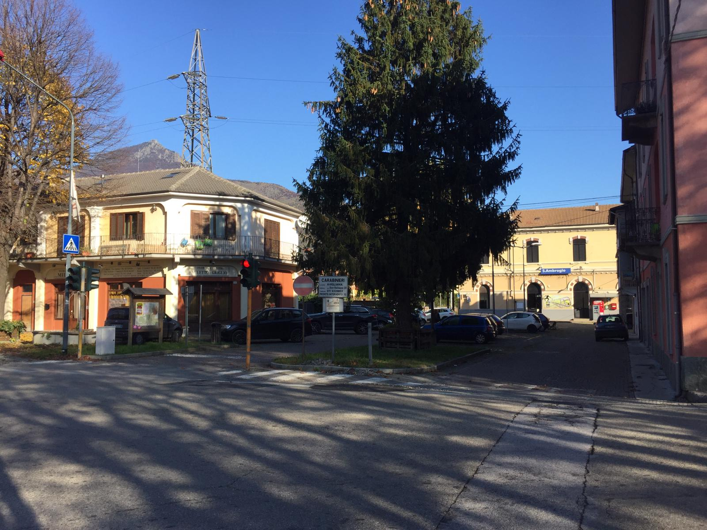
Piazza della stazione ferroviaria

Slide 51
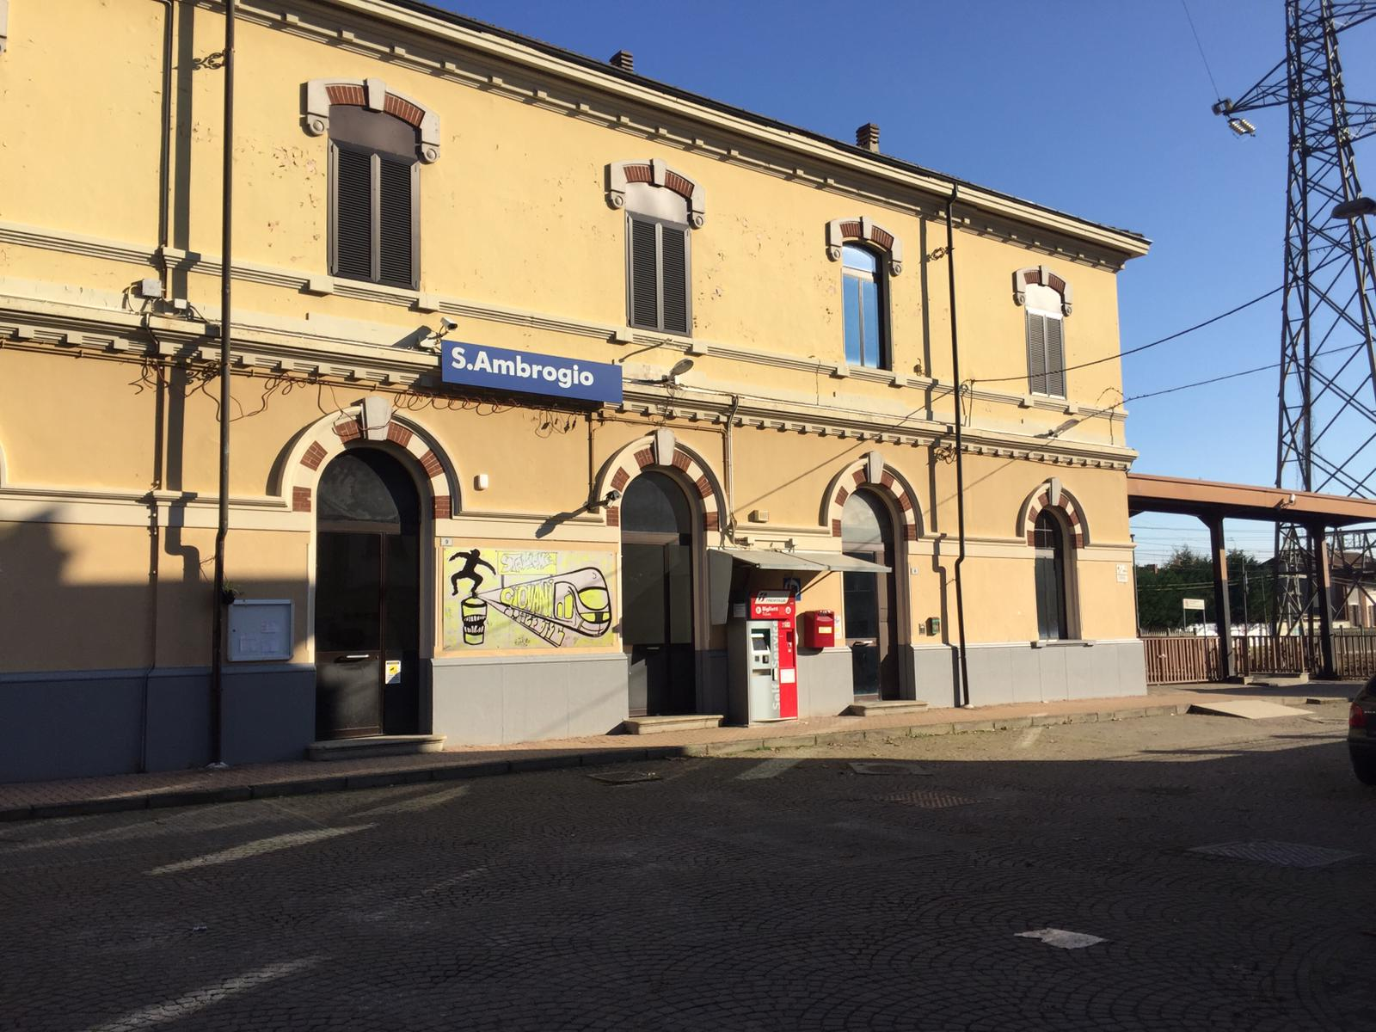
Stazione ferroviaria

Slide 52
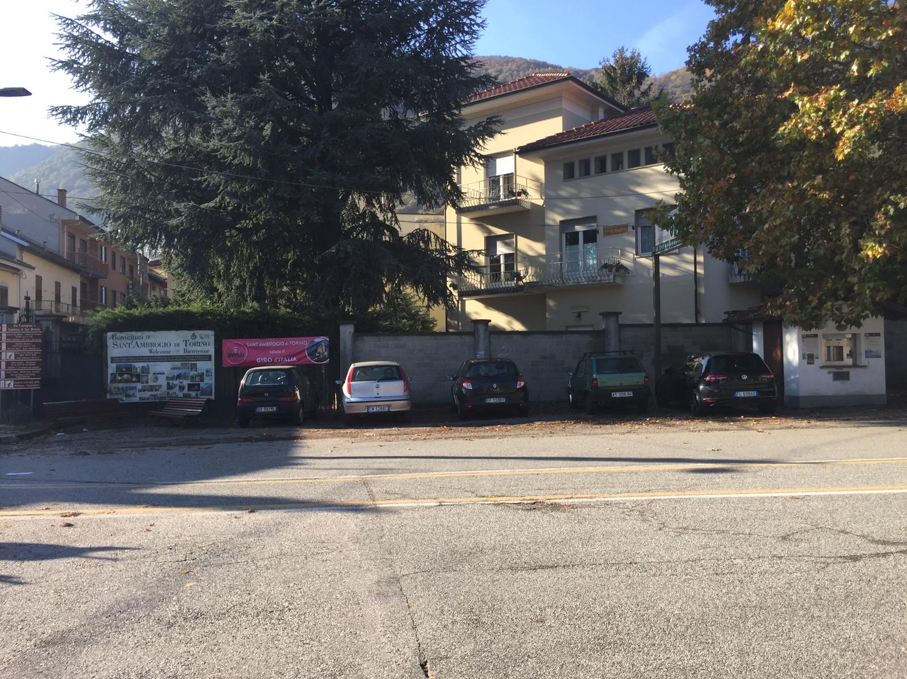
Largo Baden Powell

Slide 53
Largo Baden Powell

Slide 54
Largo Baden Powell

Slide 55
Piazza IV Novembre

Slide 56
Piazza IV Novembre

Slide 57
Piazza IV Novembre

Slide 58
Piazza IV Novembre

